Slide 1
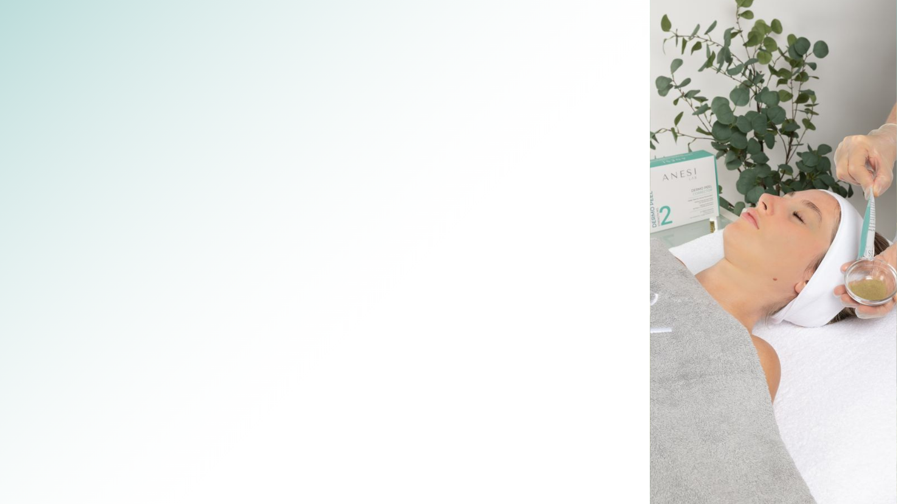
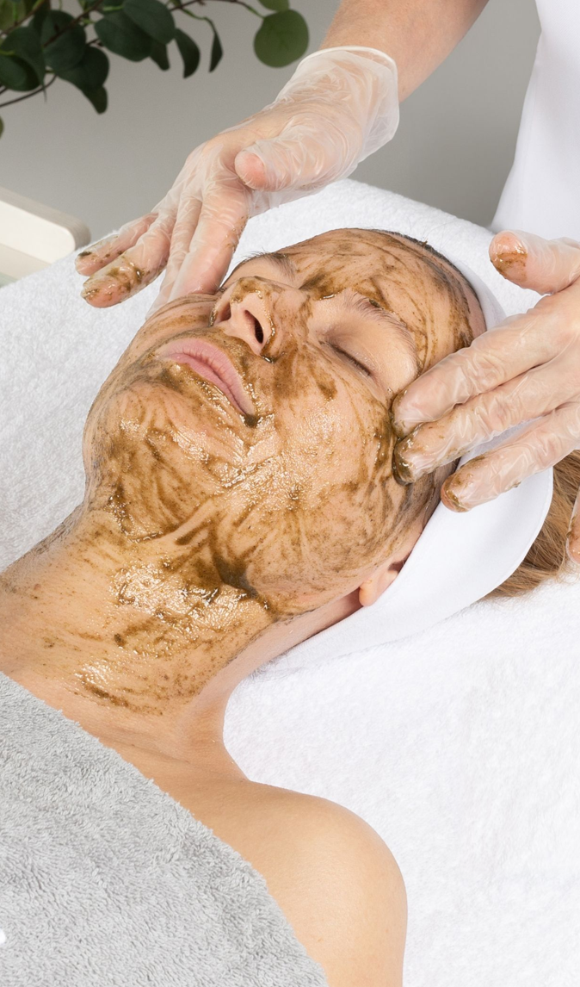
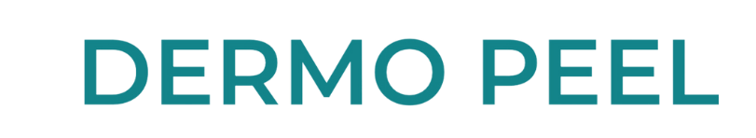

Bio-Microneeedling
Biomikroigły z wykorzystaniem Spongilla Spicules odnawiają skórę, wspierają proces terapii przebarwień i trądziku, prowadzą do odmłodzenia.
Naturalne, skuteczne odmładzanie skóry
Poprawa struktury skóry i intensywna odnowa
Redukcja przebarwień, oznak starzenia oraz zmian trądzikowych

Slide 2
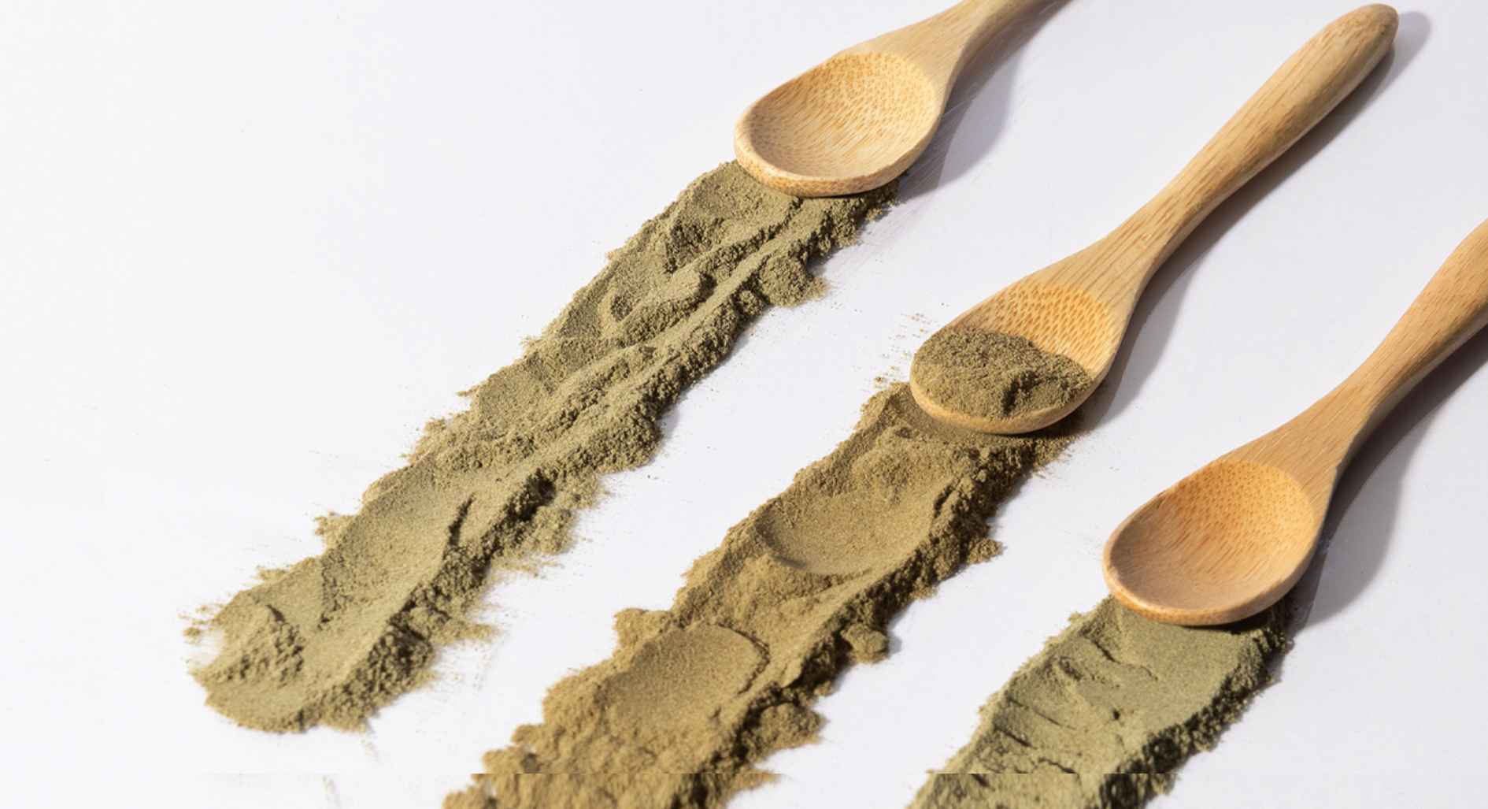

ANESI LAB JEST UZNANYM LIDEREM
I AUTORYTETEM W DZIEDZINIE
BIOMIKROIGIEŁ.
Ponad 20 lat doświadczenia
w dziedzinie nauki
o Spongilla Spicules,
badania kliniczne.

Slide 3
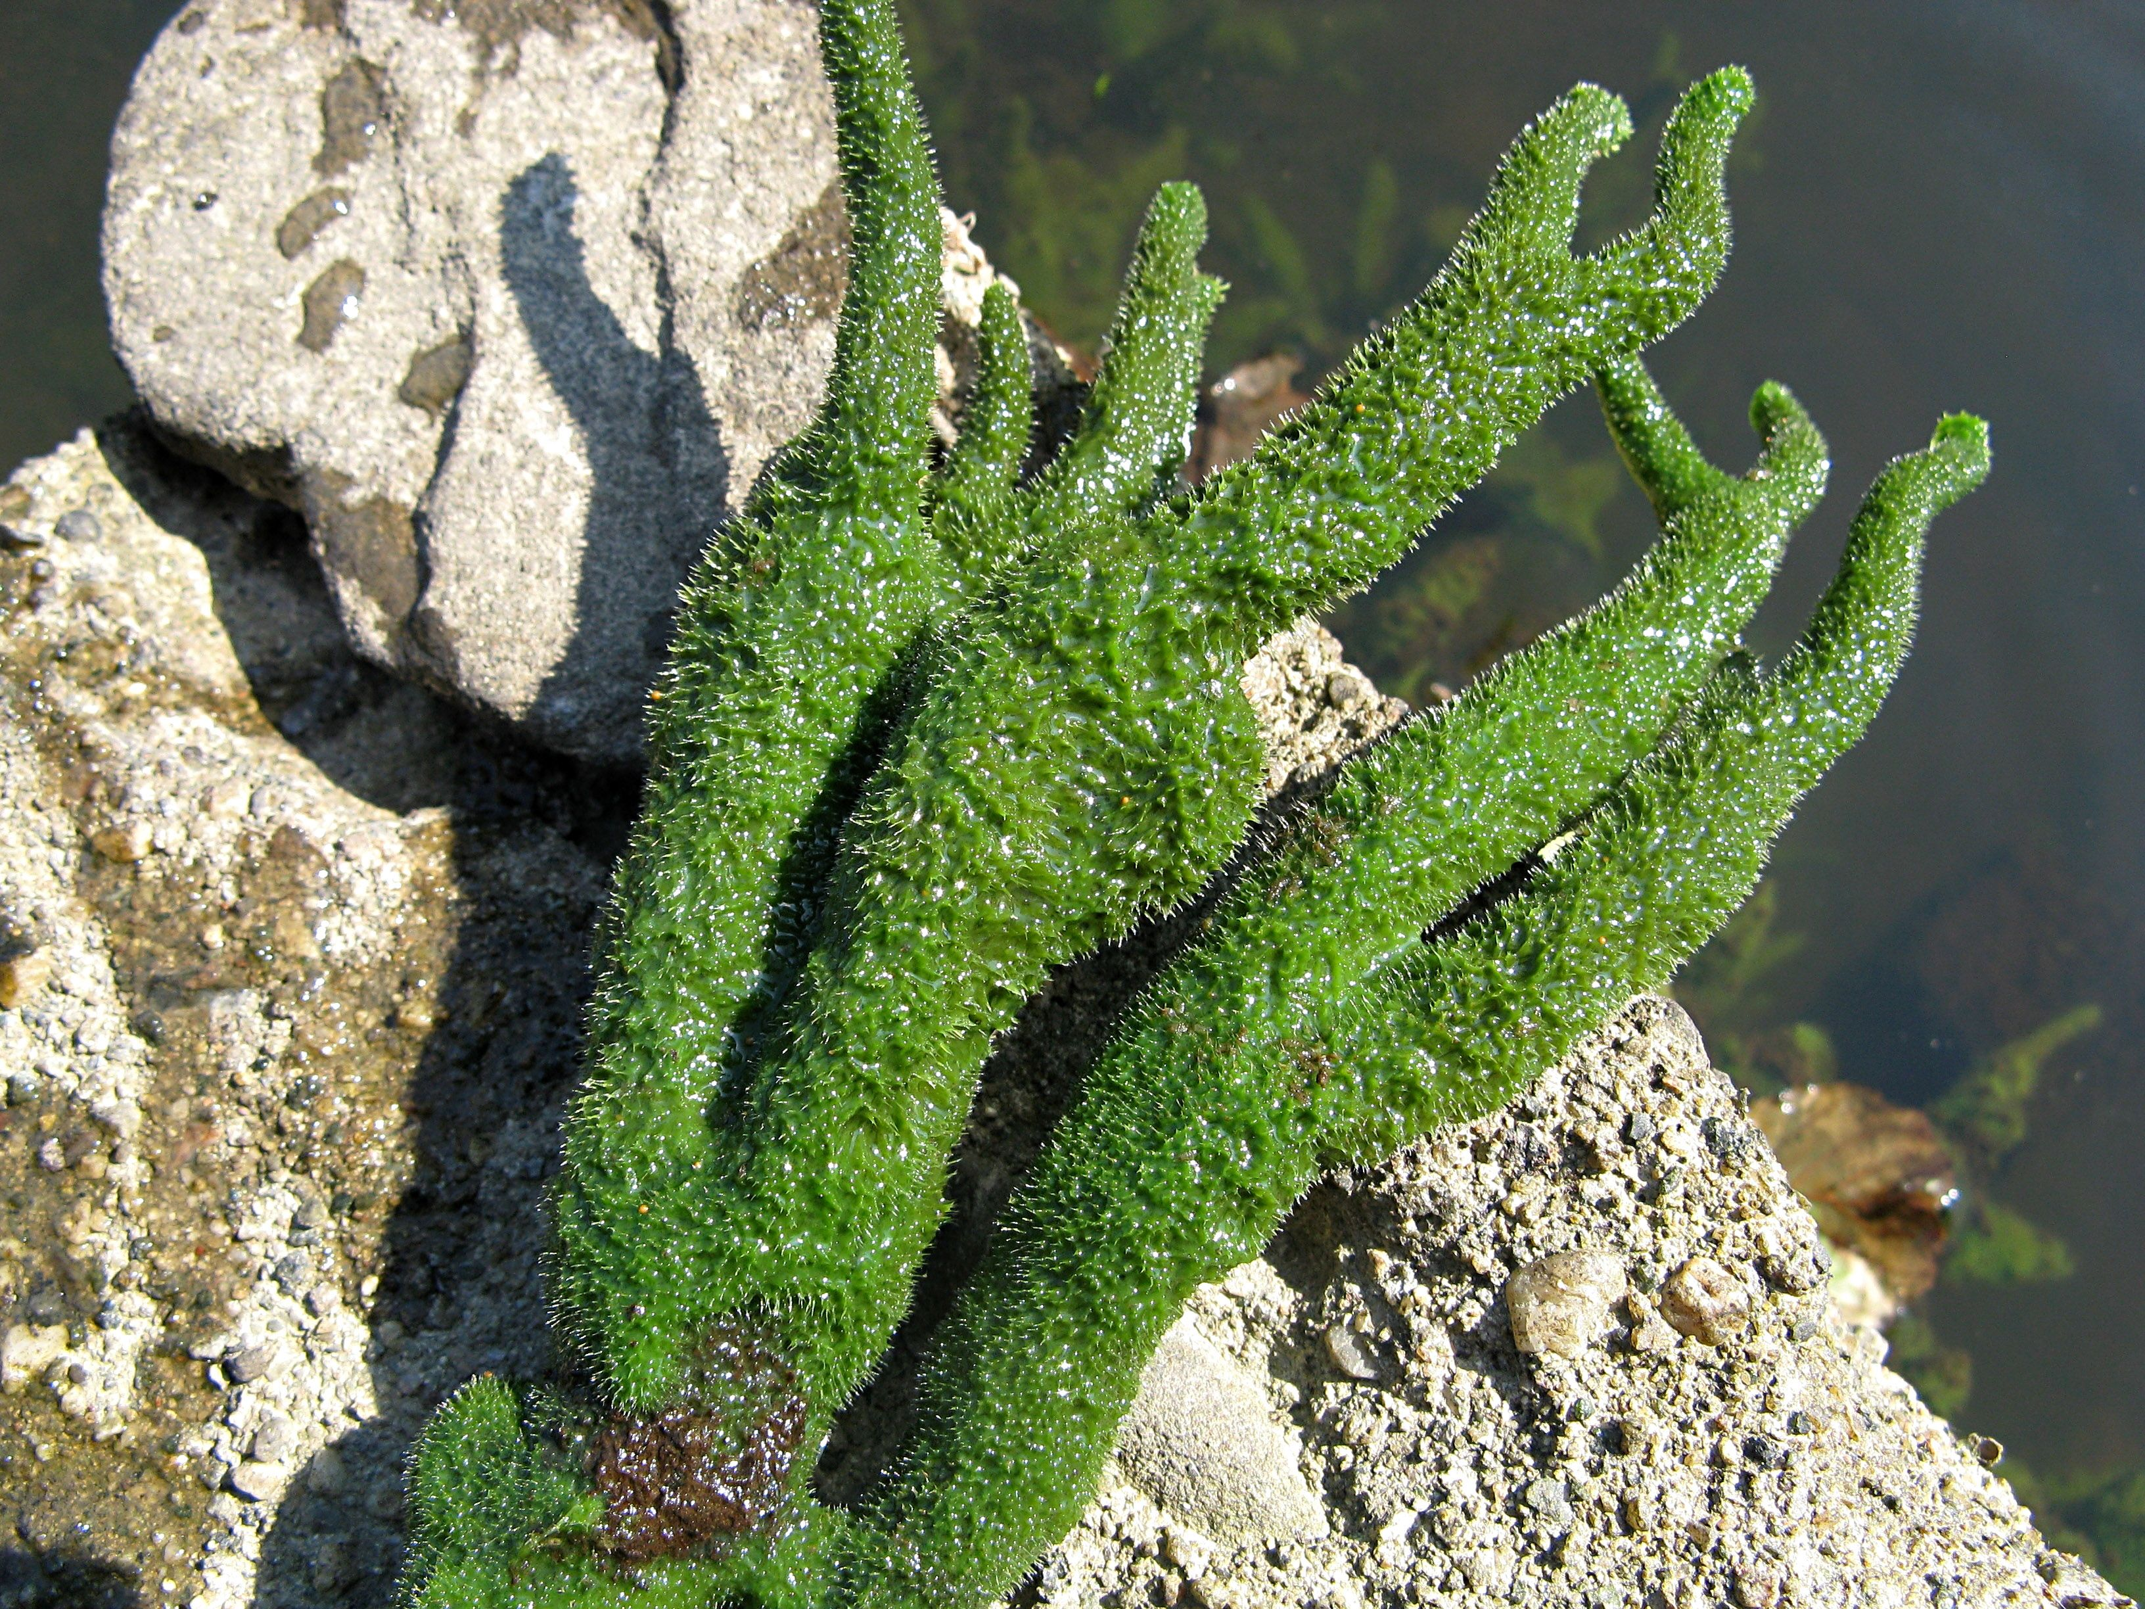
SPONGILLA SPICULES
NATURALNE BIOMIKROIGŁY
Mikroskopijne, igiełkowate struktury krzemionkowe.
Naturalnie występujące w słodkowodnych gąbkach.
Stanowią integralny element struktury podporowej gąbek oraz ich funkcjonowania w środowisku.
Od wieków wykorzystywane w tradycyjnych praktykach do odnowy i wygładzenia skóry.

Slide 4
1 g SPICUL
=
ok. 8–12 milionów mikroigieł

Slide 5
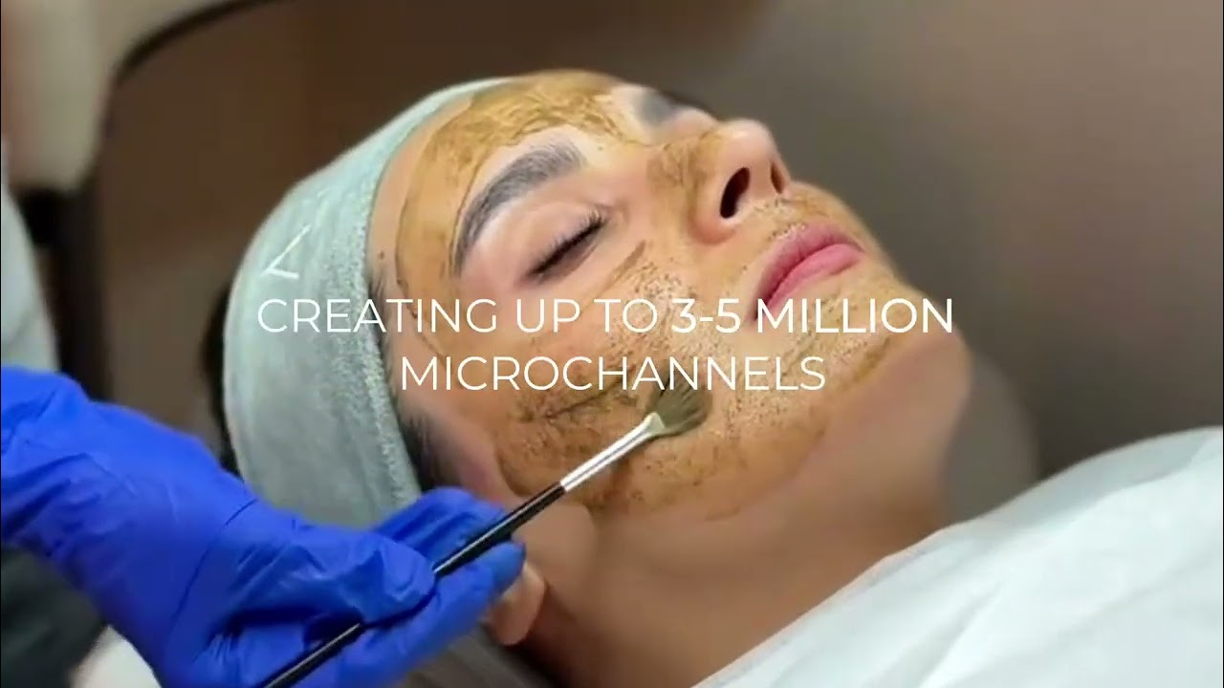

Slide 6
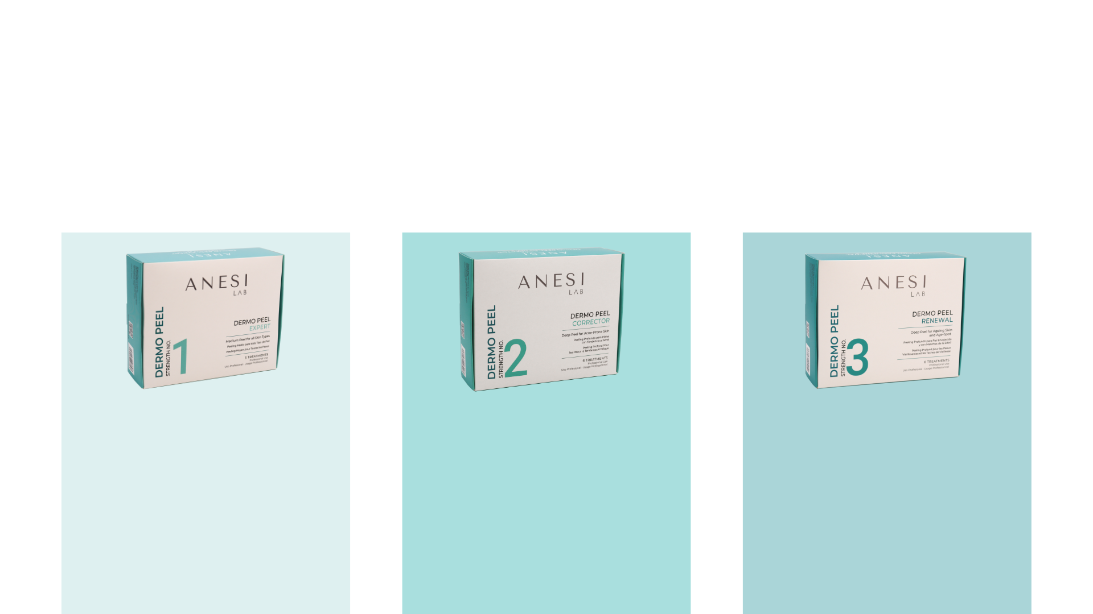
DERMO PEEL: BIOMICRONEEDLING
Profesjonalny zestaw ze spikulami oraz unikalną kompozycją składników roślinnych, dostępny w 3 poziomach intensywności.
Umiarkowany Poziom
Dla wszystkich typów skóry
Spikule, mieszanka ekstraktów roślinnych oraz enzymy z łodygi ananasa.
Średnio głęboki Poziom
Trądzik, rozszerzony pory, nierównomierna struktura
Spikule, mieszanka ekstraktów roślinnych oraz nadtlenek wodoru (Hydrogen Peroxide)
Średnio głęboki Poziom
Przebarwienia, AntiAging
100% spikule z mieszanką kwasów AHA i BHA

Slide 7
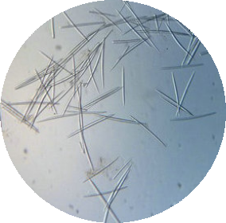
DERMO PEEL: BIOMICRONEEDLING
ILOŚĆ SPIKUL
Na 1 zabieg:
3 g spikul ≈ 30 milionów biomikroigieł
Na 1 zabieg:
5 g spikul ≈ 50 milionów biomikroigieł
Na 1 zabieg:
2 g spikul ≈ 20 milionów biomikroigieł

Slide 8
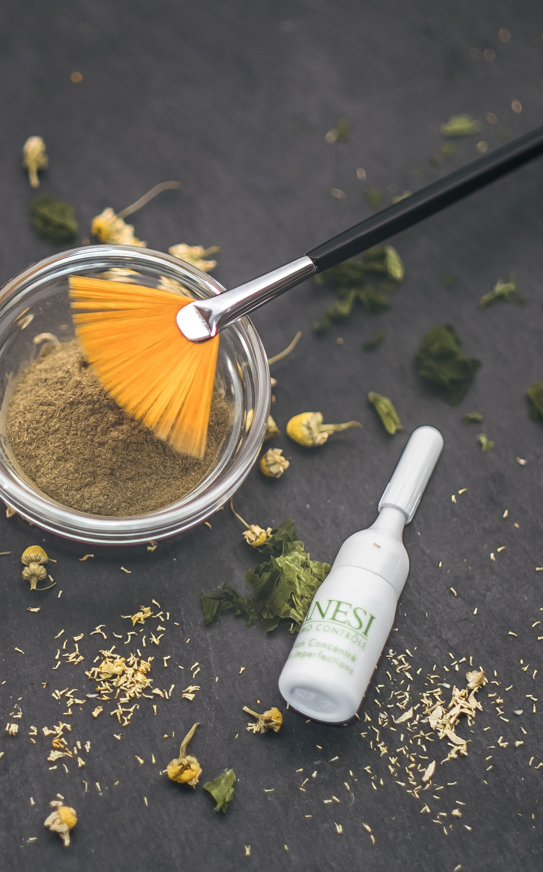

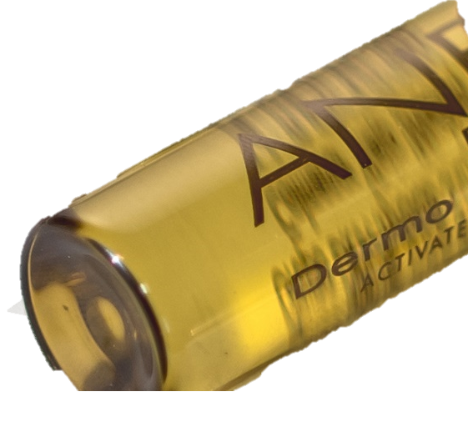
6 ZABIEGÓW W ZESTAWIE
Indywidualnie zamknięte, odmierzone dawki, aktywowane bezpośrednio podczas zabiegu, gwarantują zachowanie składników i ich maksymalną skuteczność.
Starannie wyselekcjonowane składniki aktywne w dokładnie dobranych proporcjach zapewniają idealną ilość roztworu do przeprowadzenia
profesjonalnego zabiegu.

Slide 9
SPONGILLA SPICULE PROCES I PARAMETRY
Gąbka słodkowodna pozyskiwana przy użyciu biotechnologii, oczyszczona i wysuszona.
Spikule są rozdrabniane na proszek i polerowane. Mikronakłucia mają długość 200–250 µm i średnicę 10 µm.
Notes:
One thousandth of a milimeter 200-250um (micrometer)

Slide 10
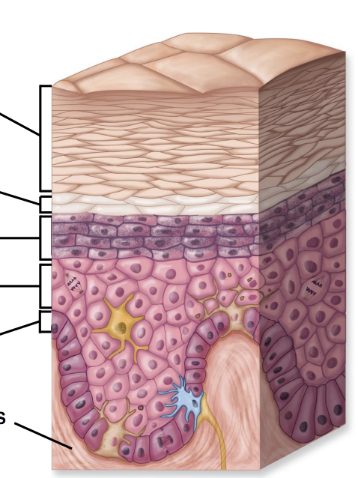
JAK DZIAŁAJĄ BIOMIKROIGŁY SPICULES?
Podczas delikatnego masażu skóry spikule mechanicznie rozdzielają warstwy naskórka, zmniejszając spójność keratynocytów oraz odblokowując pory z nadmiaru sebum i zanieczyszczeń.
W ciągu kilku minut spikule Spongilla przełamują barierę naskórkową, tworząc miliony mikroskopijnych kanałów w skórze.
Mikroskopijne spikule penetrują aż do warstwy podstawnej naskórka, aktywując naturalne procesy regeneracyjne skóry. Stymuluje to odnowę komórkową oraz produkcję kolagenu, wspierając procesy odbudowy i regeneracji skóry.
Spikule pozostają aktywne i kontynuują swoje działanie przez ponad 48 godzin po zabiegu (do 72h). Dzięki powstałym mikrokanałom składniki aktywne oraz substancje odżywcze aplikowane po zabiegu mogą skuteczniej przenikać w głąb skóry, aż do skóry właściwej.
Cykl odnowy skóry zostaje skrócony z 28 dni do 7 dni.
Notes:
One thousandth of a milimeter

Slide 11
DERMO PEEL TO SKUTECZNY
ZABIEG RESURFACINGU SKÓRY
Alternatywa dla peelingów chemicznych
oraz resurfacingu laserem CO₂
Naturalna, skuteczna regeneracja skóry.
Nieinwazyjny i bezpieczny. Minimalny czas rekonwalescencji („downtime”).
Nie wymaga znieczulenia naskórkowego. Komfortowy zabieg.
Spikule Spongilla są mniejsze i delikatniejsze niż metalowe mikroigły.
Spikule nie nakłuwają naczyń krwionośnych, a mikrokanały są niewidoczne, co zmniejsza ryzyko infekcji.
Notes:
One thousandth of a milimeter

Slide 12
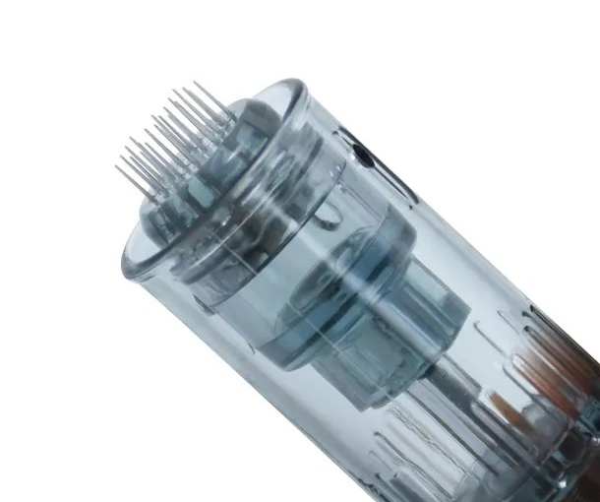
DERMO PEEL BIOMIKRONAKŁUWANIE VS. MIKRONAKŁUWANIE
Biomikroigły mają zwykle 200–250 µm długości, czyli 0,1–0,25 mm. Na pierwszy rzut oka to mniej niż w klasycznym microneedlingu, ale ich działanie jest bardzo specyficzne.
Ogromna liczba igieł. Przy zabiegu Dermo Peel wprowadza się: 20–50 milionów igieł jednocześnie Dla porównania: Dermapen wykonuje ok. 300–1500 mikronakłuć na sekundę, ale w jednym momencie działa kilkanaście igieł. W spikulach cała skóra jest jednocześnie „nakłuta” milionami mikroigieł.
Igły zostają w skórze przez kilka dni. Podczas mikronakłuwania: igła wchodzi i wychodzi natychmiast. Natomiast spikule: pozostają w naskórku i górnej skórze właściwej 24–72 wywołują ciągłą mikrostymulację. Efekt: intensywniejsza regeneracja, zwiększona produkcja kolagenu, silna odnowa naskórka.
Mikroruch igieł podczas mimiki. Każdy ruch twarzy powoduje mikropodrażnienie: mruganie, mówienie, uśmiech. Spikule mikro-poruszają się w tkance, co zwiększa stymulację fibroblastów.
Setki tysięcy mikrokanalików. Powstaje ogromna liczba kanałów transportowych dla substancji aktywnych. Szacunkowo: Dermapen (zabieg) ok. 100–300 tys. Spongilla Spicule nawet kilkadziesiąt milionów. Dlatego składniki aktywne wnikają znacznie głębiej.
Mikrozapalenie kontrolowane. Spikule powodują mikrostan zapalny, który uruchamia: fibroblasty, syntezę kolagenu I i III, odnowę keratynocytów. To dlatego po zabiegu pojawia się: zaczerwienienie, uczucie „igiełek” w skórze, złuszczanie po 2–4 dniach.
Notes:
One thousandth of a milimeter

Slide 13
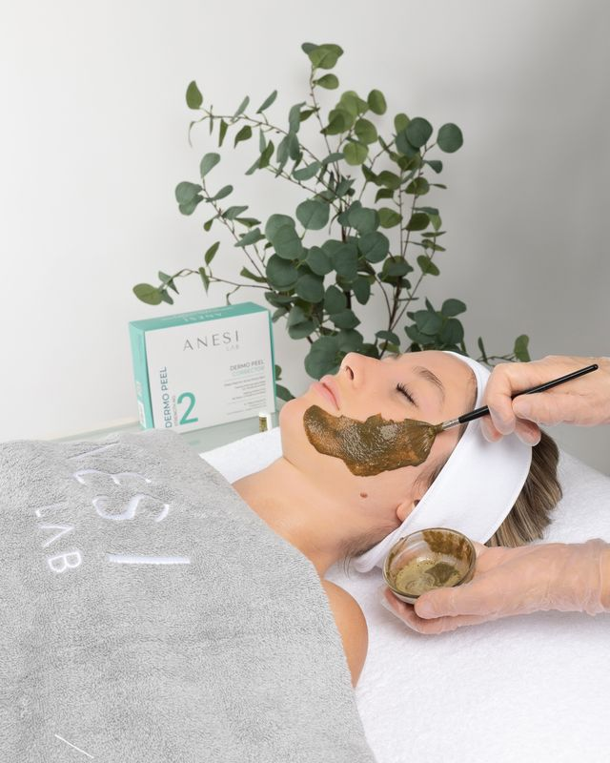
DERMO PEEL
BIOMIKRONAKŁUWANIE
Dermo Peel działa nawet lepiej niż mikronakłuwanie, bo:
      miliony igieł jednocześnie penetrują skórę
      Zabieg Liczba nakłuć na cm²
      Dermapen ok. 500–2000
      Dermo Peel nawet 30 000–60 000
      Dlatego bio-mikronakłuwanie może być
      tak intensywne mimo krótszych igieł.
      Miliony mikroigieł zostają w skórze nawet 72 h
      powodują stałą mikrostymulację
      tworzą ogromną liczbę mikrokanalików.
Notes:
One thousandth of a milimeter

Slide 14
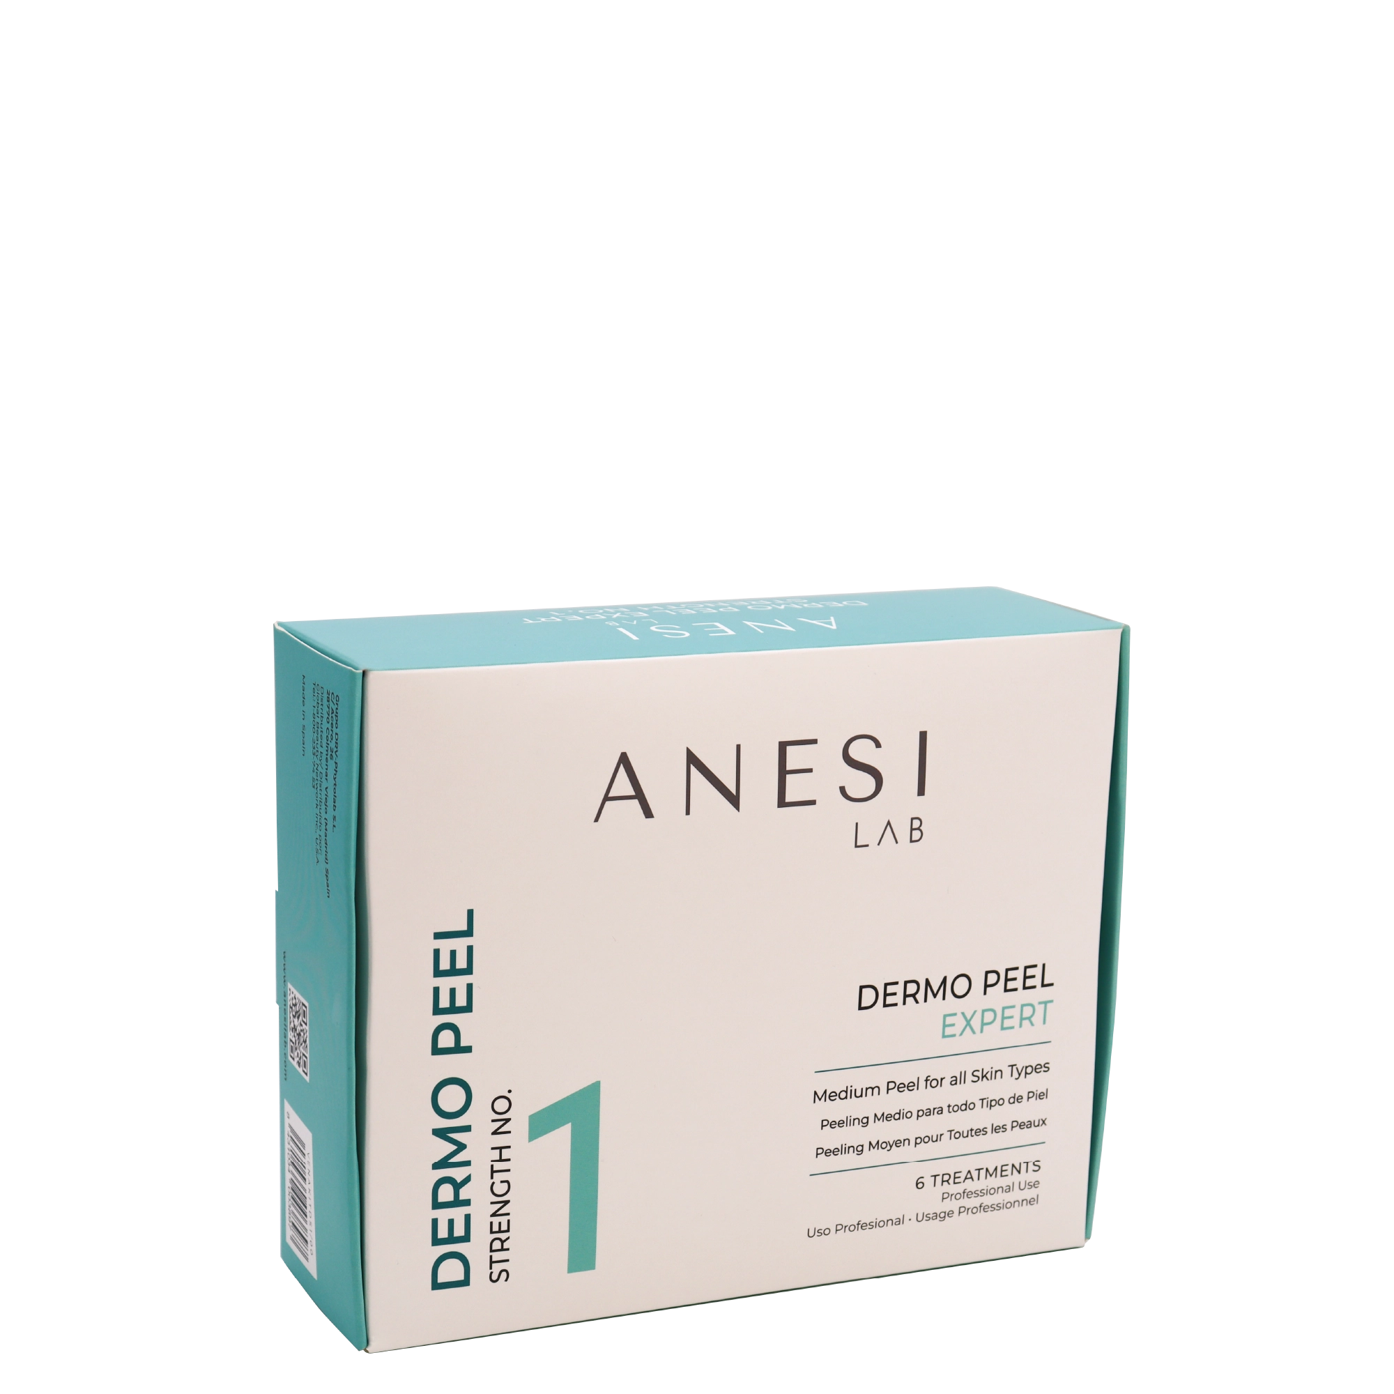
DERMO PEEL EXPERT
PEELING STRENGTH No.1

Slide 15
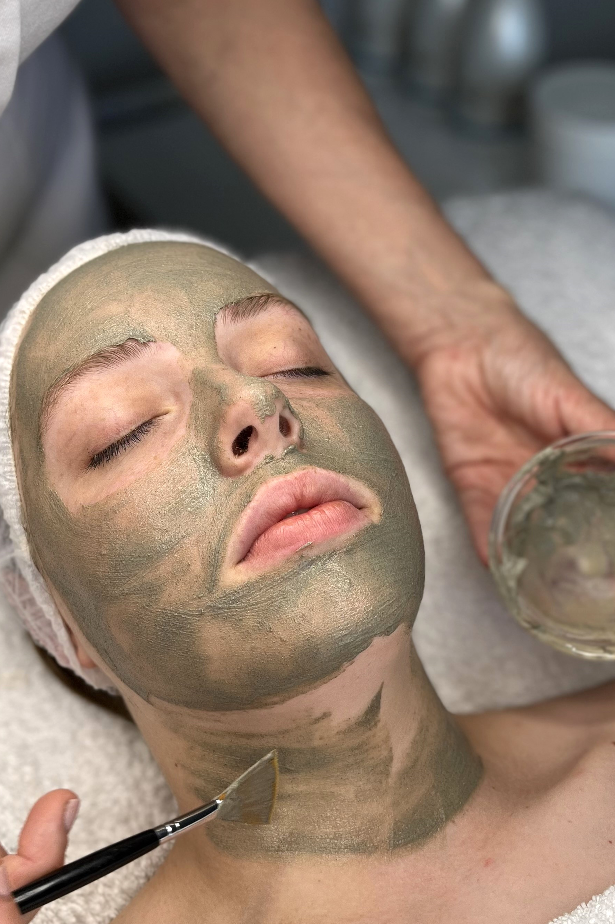
DERMO PEEL EXPERT
PEELING STRENGTH No.1
Lekki–średni peeling skóry z wykorzystaniem spikuli z gąbki słodkowodnej Spongilla oraz enzymów z łodygi ananasa, odpowiedni dla wszystkich typów skóry.
Kojące i regenerujące składniki roślinne wspierają barierę skórną, sprzyjając zdrowej regeneracji skóry.
Ten peeling pochodzenia roślinnego nie zawiera kwasów w swojej formule. Zabieg daje efekt resurfacingu skóry.
pH 5.7 - 6.7.

Slide 16
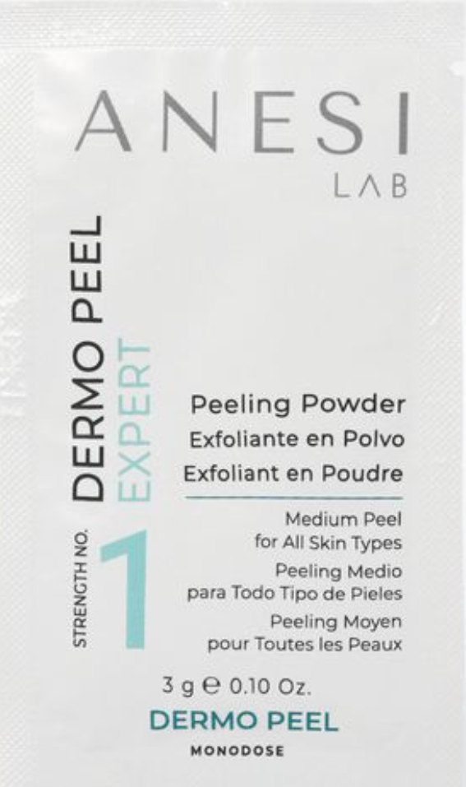
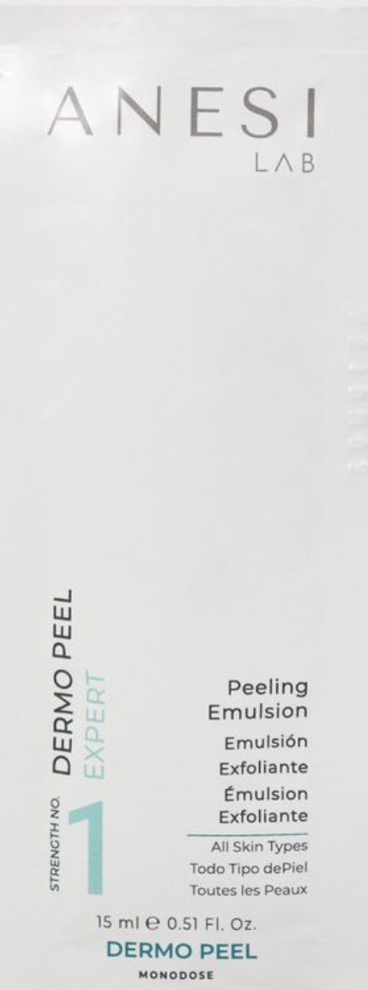
SKŁADNIKI AKTYWNE
PEELING POWDER No.1
Spongilla (gąbka słodkowodna): mikroskopijne igiełki bogate w krzemionkę wywołują głęboki efekt odnowy skóry, który działa także po zakończeniu zabiegu. Wspomagają odrastanie nabłonka i sprzyjają zdrowej regeneracji skóry.
Pineapple stem (łodyga ananasa): enzymy bromelainy rozpuszczają cement międzykomórkowy, pomagając usuwać martwe komórki naskórka.
Aloe (aloes): łagodzące nawilżenie.
Horsetail (skrzyp): bogaty w krzemionkę, wspiera zdrową kondycję skóry.
Peppermint (mięta pieprzowa): odświeża, oczyszcza i działa kojąco.
PEELING EMULSION No.1
Allantoin (alantoina): działa kojąco, zmiękczająco i ochronnie na skórę.
Oxliastil (pochodna soi): wspomaga oddychanie komórkowe oraz odnowę komórek, sprzyjając zdrowej kondycji skóry.

Slide 17
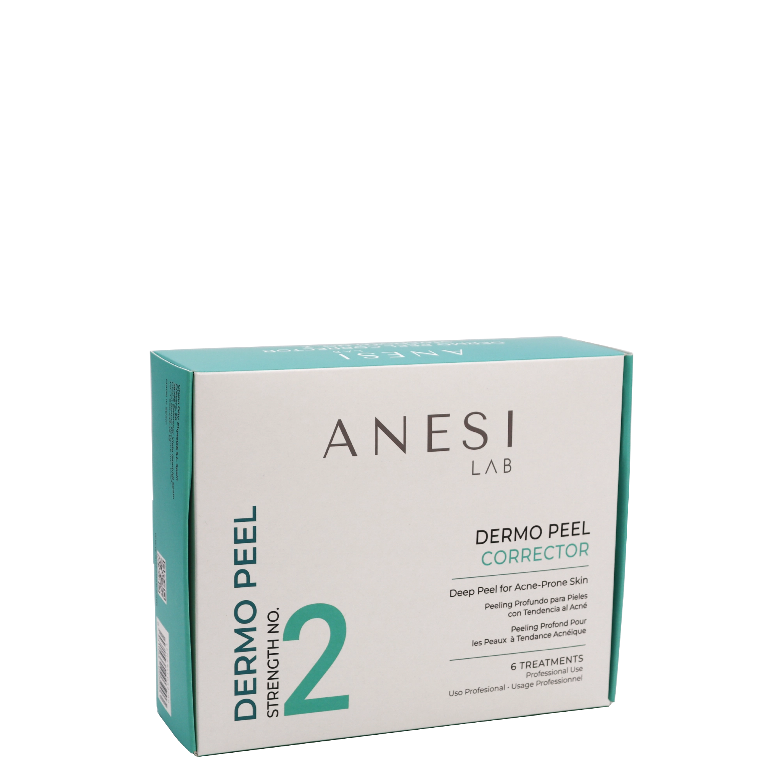
DERMO PEEL EXPERT
PEELING STRENGTH No.2

Slide 18
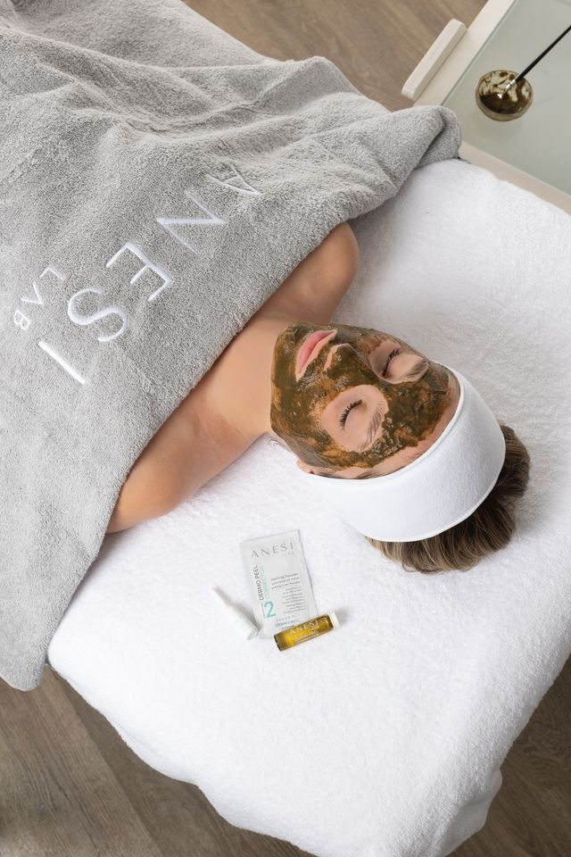
DERMO PEEL CORRECTOR
PEELING STRENGTH No.2
Głęboki peeling skóry z wykorzystaniem spikuli z gąbki słodkowodnej Spongilla, składników roślinnych oraz nadtlenku wodoru, przeznaczony dla skóry skłonnej do trądziku.
Silne połączenie składników oczyszcza skórę z zanieczyszczeń i wspiera jej odnowę, a kwas salicylowy zapobiega powstawaniu wyprysków oraz sprzyja szybkiej regeneracji skóry.
Ten peeling pochodzenia roślinnego nie zawiera kwasów w swojej formule. Zabieg daje efekt terapeutyczny, połączony z działaniem bakteriobójczym nadtlenku wodoru.
pH 5.

Slide 19
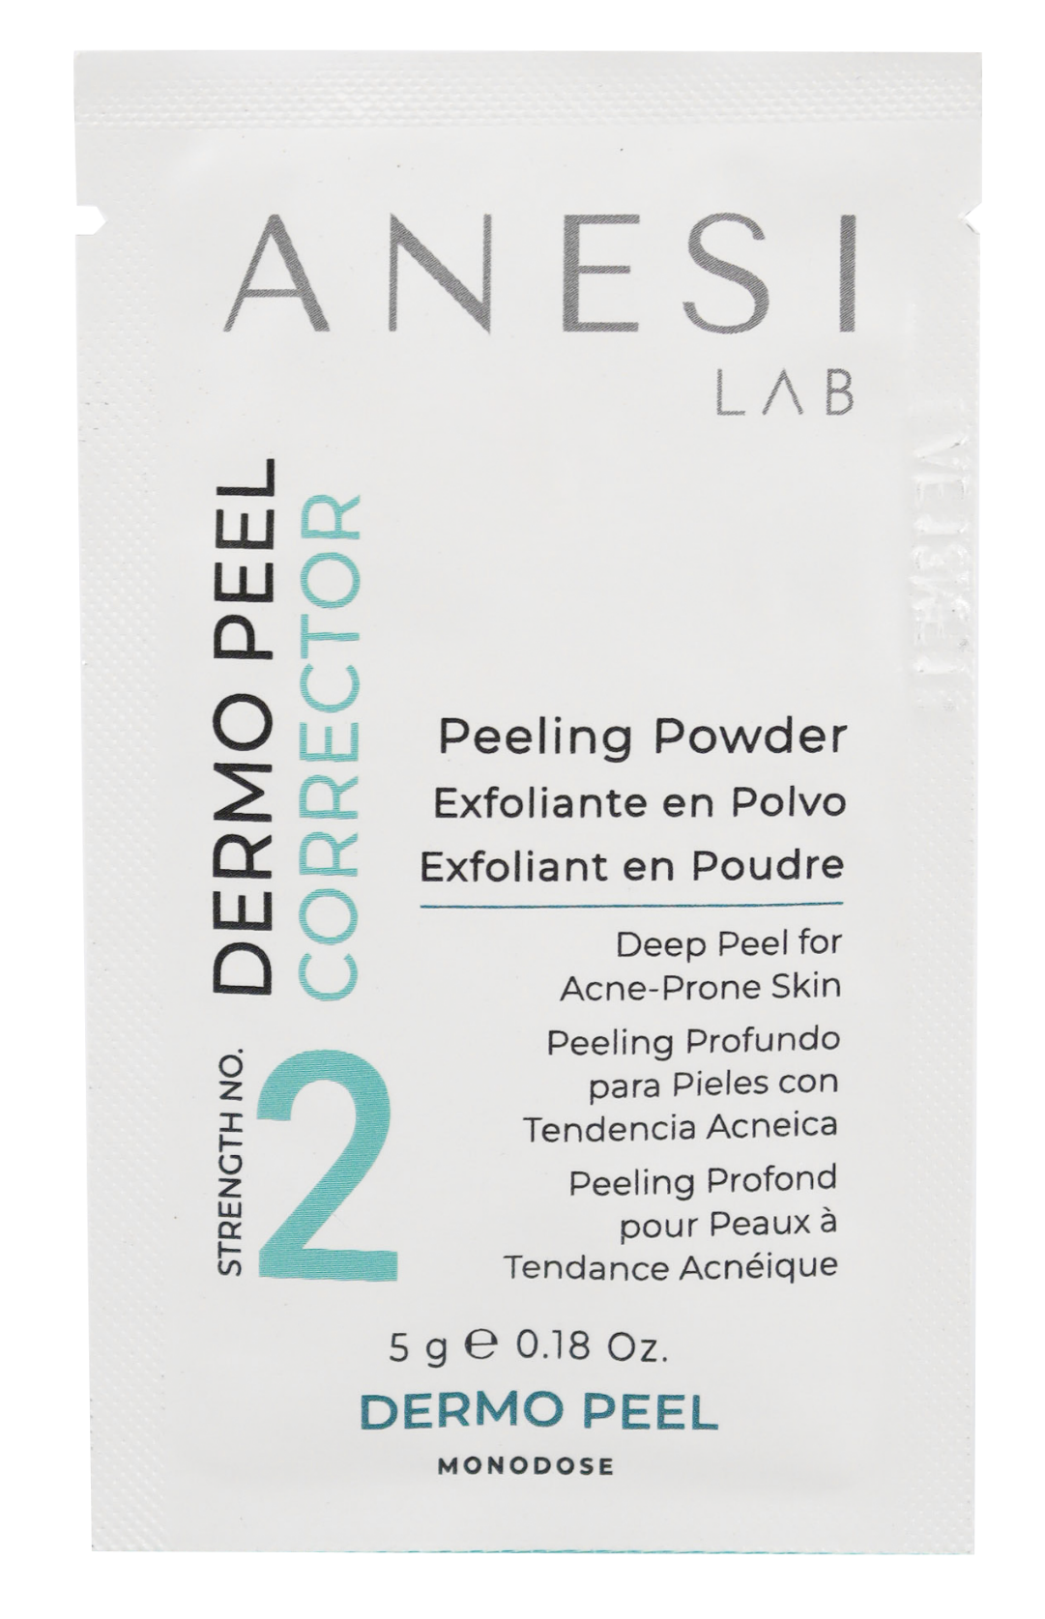
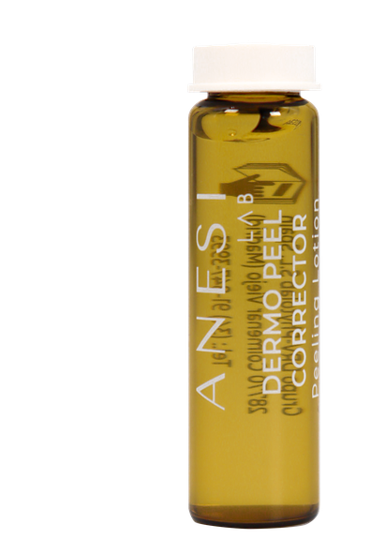
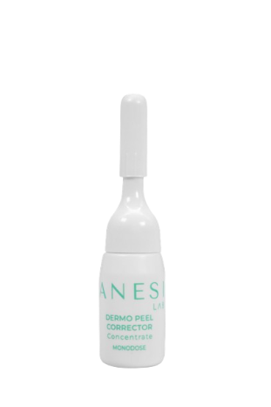
SKŁADNIKI AKTYWNE
PEELING POWDER No.2
Spongilla (gąbka słodkowodna): mikroskopijne igiełki bogate w krzemionkę wywołują głęboki efekt mikroabrazji, który działa także po zakończeniu zabiegu. Wspomagają odrastanie nabłonka i sprzyjają zdrowej regeneracji skóry.
Queen of the meadow (wiązówka błotna): bogata w salicynę i flawonoidy, działa kojąco i pomaga zmniejszać stany zapalne.
Horsetail (skrzyp): bogaty w krzemionkę, wspiera zdrową kondycję skóry.
Peppermint (mięta pieprzowa): odświeża, oczyszcza i działa kojąco.
PEELING LOTION No.2
Hydrogen Peroxide: Stężenie 2% zapewnia właściwości antyseptyczne, pomagając zapobiegać infekcjom i wypryskom trądzikowym oraz wspierać szybką regenerację skóry.
CONCENTRATE
Salicylic acid (kwas salicylowy): zapobiega gromadzeniu się martwych komórek skóry i nadmiaru sebum w mieszkach włosowych, pomagając oczyszczać skórę.
AHAs (kwasy AHA – alfa-hydroksylowe): zmiękczają skórę i pomagają zapobiegać powstawaniu wyprysków.
Centella asiatica (wąkrota azjatycka): działa ściągająco i wspiera regenerację skóry po uszkodzeniach.
Mimosa tenuiflora (mimoza tenuiflora): chroni i zmiękcza skórę, wspierając jej zdrową kondycję.
Glycerine, urea, allantoin (gliceryna, mocznik, alantoina): działają nawilżająco i kojąco.

Slide 20
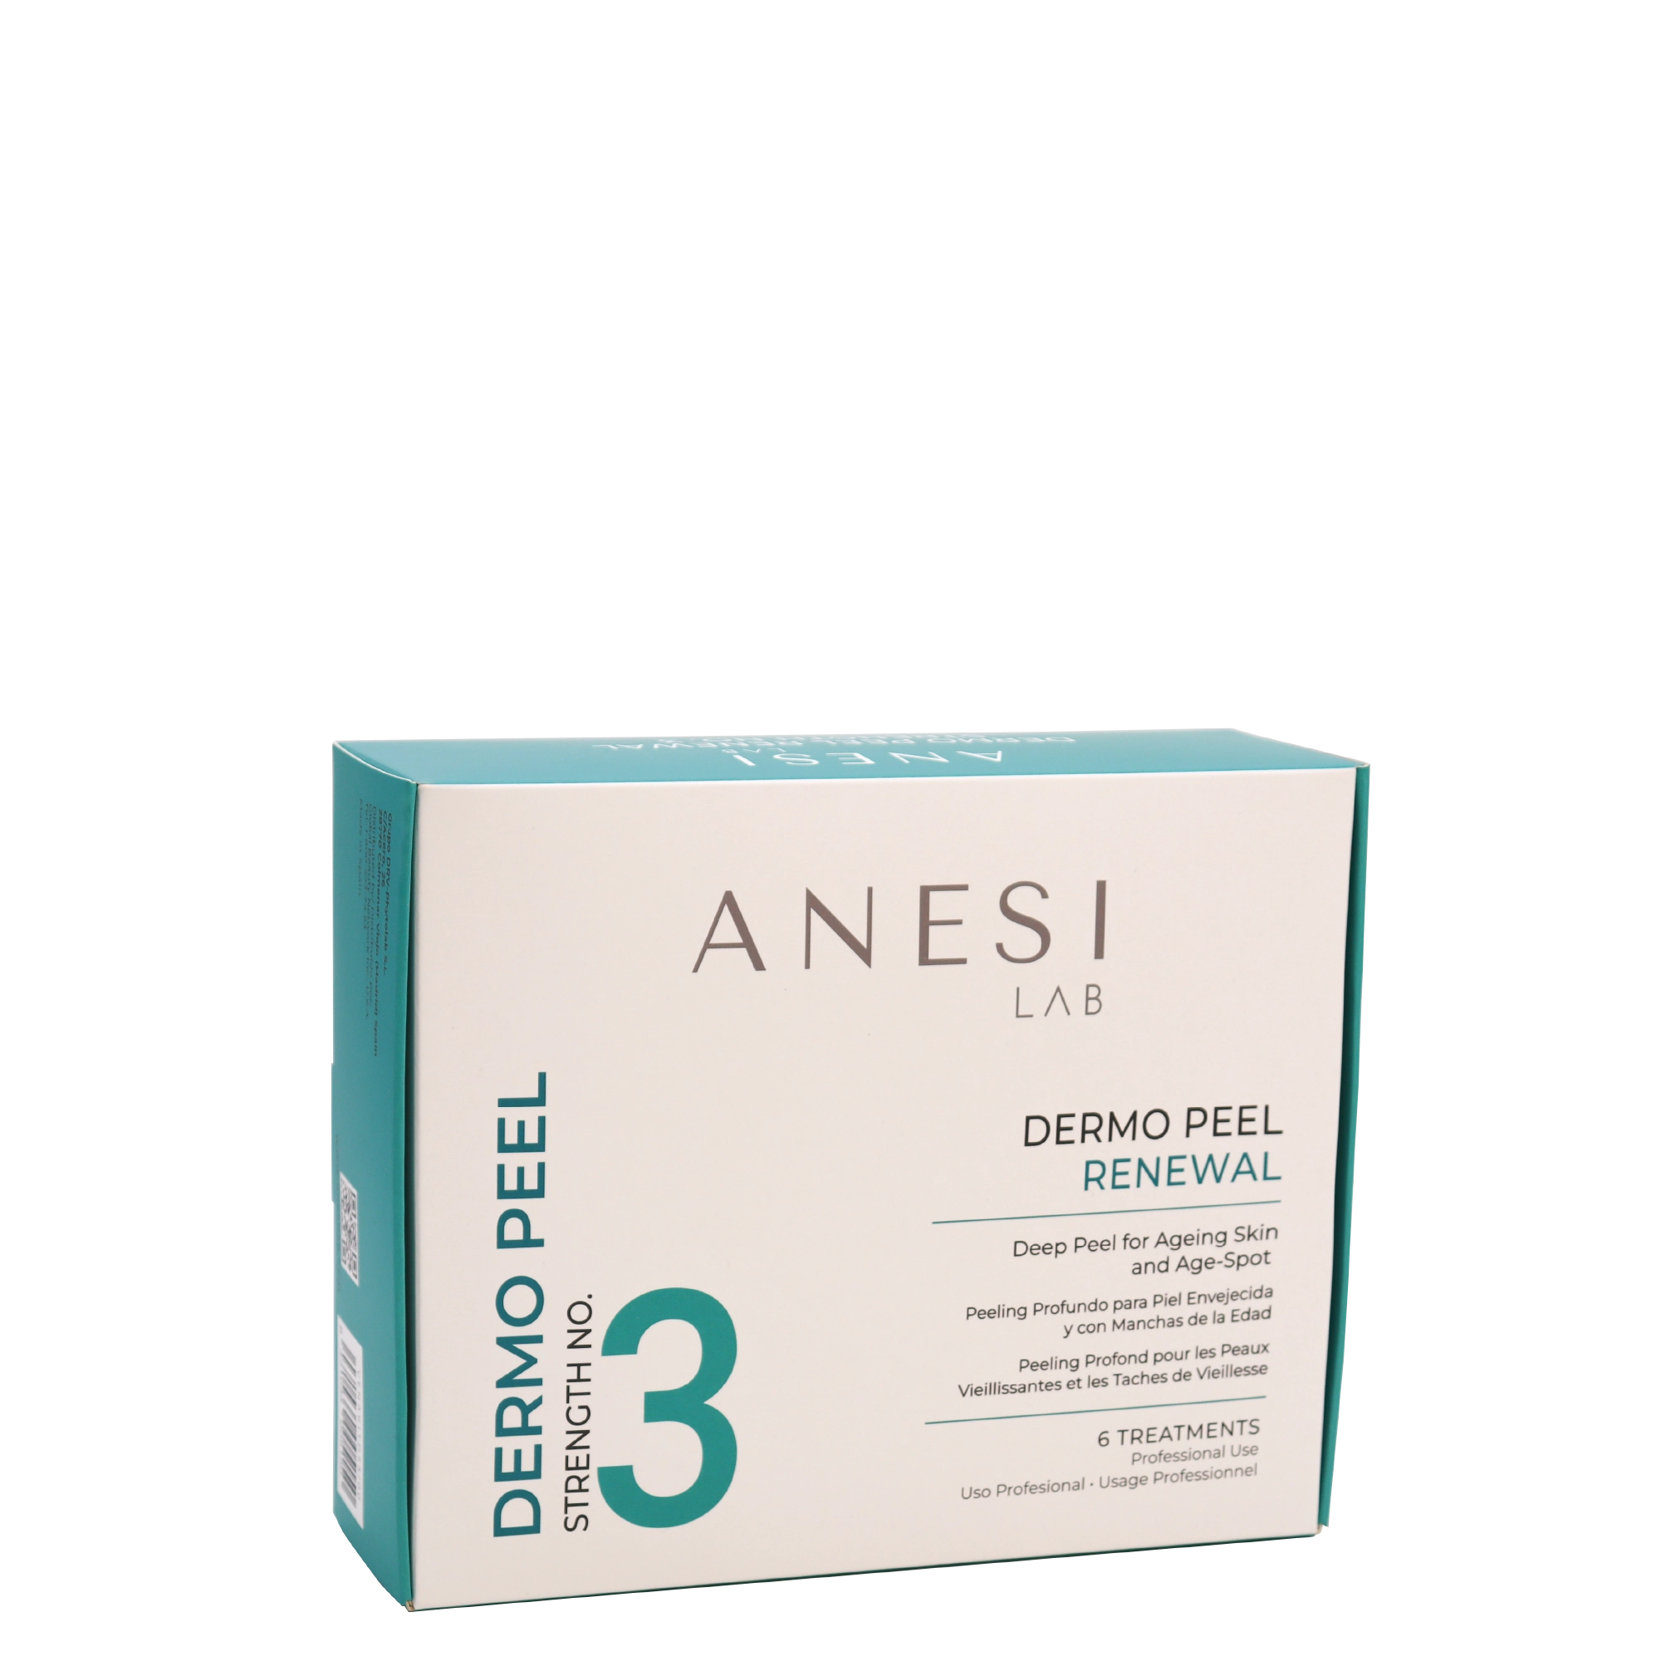
DERMO PEEL EXPERT
PEELING STRENGTH No.3

Slide 21
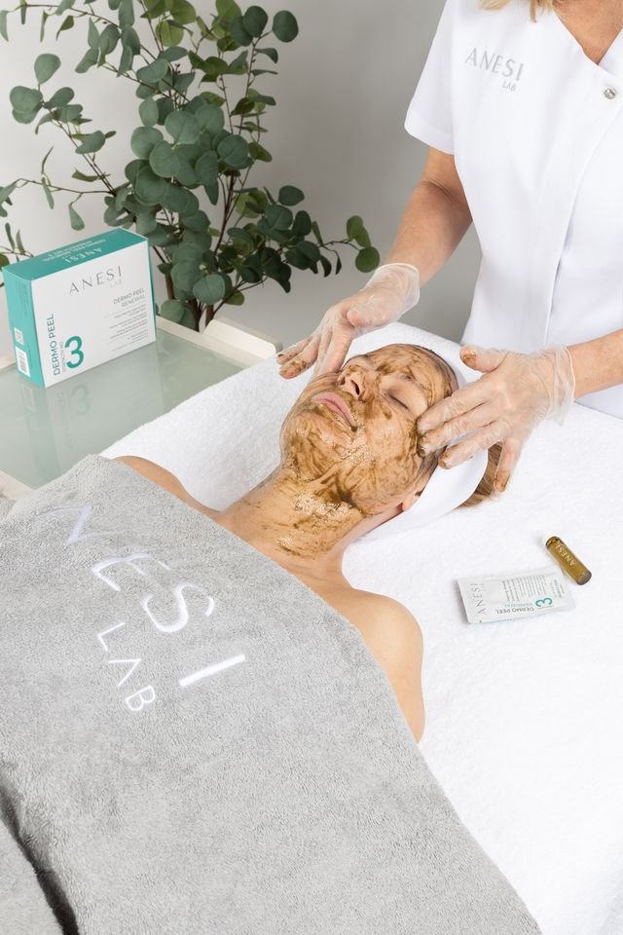
DERMO PEEL RENEWAL
PEELING STRENGTH No.3
Głęboki peeling skóry z wykorzystaniem spikuli z gąbki słodkowodnej Spongilla oraz kwasów alfa- i beta-hydroksylowych, przeznaczony dla skóry starzejącej się, z głębokimi zmarszczkami, uszkodzeniami posłonecznymi i przebarwieniami.
Zastosowanie silnych kwasów umożliwia skuteczne złuszczanie bez konieczności wykonywania ruchów aktywujących preparat, dzięki czemu zabieg jest odpowiedni także dla cienkiej, starzejącej się skóry.
Peeling zawiera kwasy w swojej formule i łączy swoje działanie z działaniem chemicznego peelingu.
pH 3 -3.5.

Slide 22
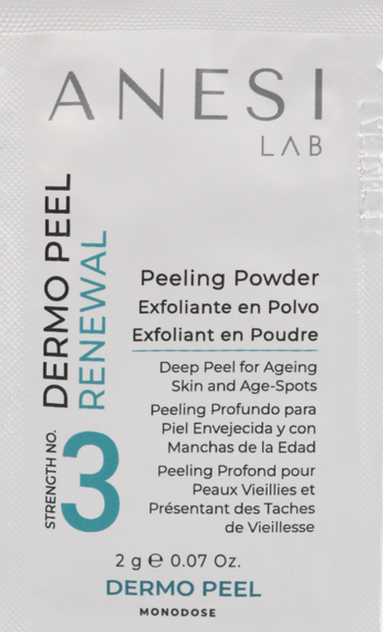
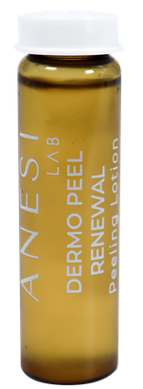
ACTIVE INGREDIENTS
PEELING POWDER No.3
100% Spongilla (gąbka słodkowodna): mikroskopijne igiełki bogate w krzemionkę wywołują głęboki efekt odnowy, który utrzymuje się przez kilka dni po zabiegu. Wspomagają odrastanie nabłonka i sprzyjają zdrowej regeneracji skóry.
PEELING LOTION No.3
Glycolic acid 9% (kwas glikolowy): stymuluje aktywność komórkową, pomagając poprawić wygląd skóry uszkodzonej przez słońce oraz zmarszczek. Przyczynia się do rozjaśnienia skóry, poprawy jej elastyczności oraz redukcji przebarwień.
AHA blend 10% (mieszanka kwasów AHA – marakuja, cytryna, ananas, winogrono): delikatne złuszczanie pomaga usuwać suchy, łuszczący się martwy naskórek.
Salicylic acid 2% (kwas salicylowy): zmiękcza i rozluźnia martwe komórki naskórka, stymuluje odnowę komórkową oraz pomaga rozjaśniać ciemne plamy i przebarwienia.

Slide 23
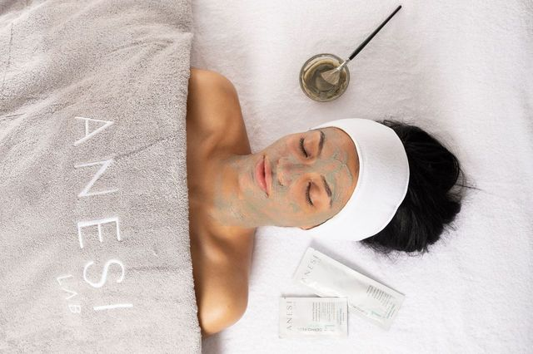
DERMO PEEL RENEWAL
PEELING STRENGTH No.3
Mimo że Strength 3 ma najmniej igieł, jest najsilniejszy klinicznie, ponieważ zawiera inne stężenia kwasów i składników aktywnych, a nie tylko ilość spikul.

Slide 24
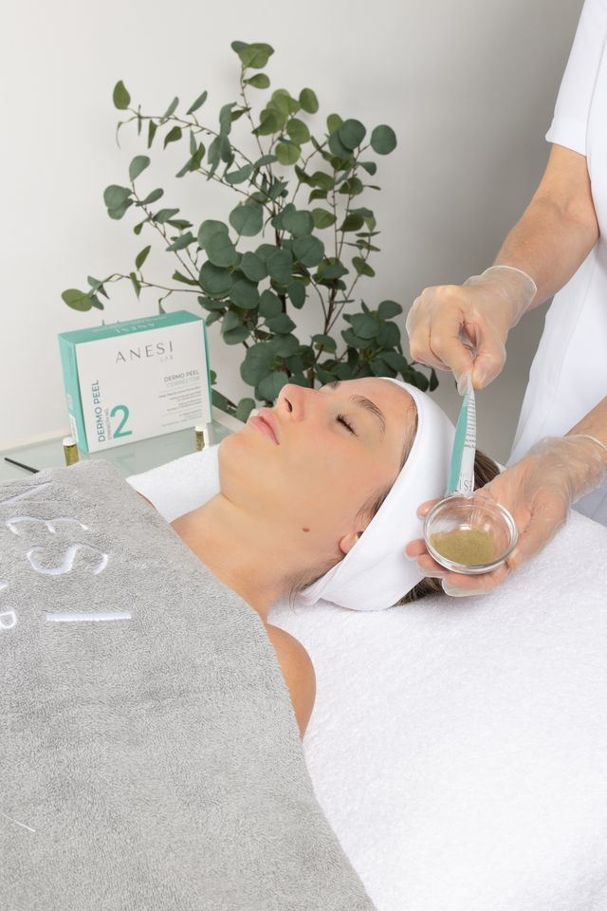

DERMO PEEL BIOMICRONEEDLING
W zabiegach z biomikroigłami głębokość działania nie zależy tylko od długości igły. Kluczowe są tarcie i czas masażu, które dosłownie „wkręcają” mikroigły w skórę.
Mechanizm „wkręcania” igieł. Spikule mają strukturę podobną do mikroskopijnych kolców krzemionkowych. Podczas masażu:
      nacisk powoduje kontakt z naskórkiem
      ruch kolisty lub posuwisty ustawia igły pionowo
      kolejne ruchy wciskają je głębiej
To działa podobnie jak mikroskopijna szczotka z kolcami.
Im dłuższy masaż → tym więcej igieł penetruje. Nie wszystkie spikule wchodzą w skórę od razu.
Czas masażu procent spikul w skórze
    1–2 min ok. 20–30%
    3–5 min ok. 40–60%
    8–10 min nawet 70–90%

Slide 25
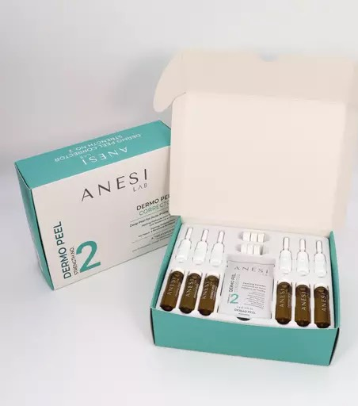
DERMO PEEL BIOMICRONEEDLING
W zabiegach z biomikroigłami głębokość działania nie zależy tylko od długości igły. Kluczowe są gęstość i konsystencja produktu.
Gęsta pasta = silniejsza penetracja
Jeżeli dodamy mało płynu, powstaje gęsta masa.
spikule są skoncentrowane
masaż powoduje większe tarcie
więcej igieł wbija się w naskórek
Efekt: silniejsze kłucie, mocniejsza reakcja zapalna, większa stymulacja kolagenu.
Jeżeli dodamy więcej wody / aktywatora:
spikule są rozproszone
pasta ślizga się po skórze
mniej igieł wnika w tkankę.
Efekt: zabieg działa bardziej jak peeling złuszczający, mniejsza penetracja.
Dlatego w DERMO PEEL wszystko jest odmierzone i proporcje mieszania pozwalają:
  utrzymać przewidywalną głębokość działania
  zmniejszyć ryzyko podrażnień
  kontrolować reakcję skóry.

Slide 26
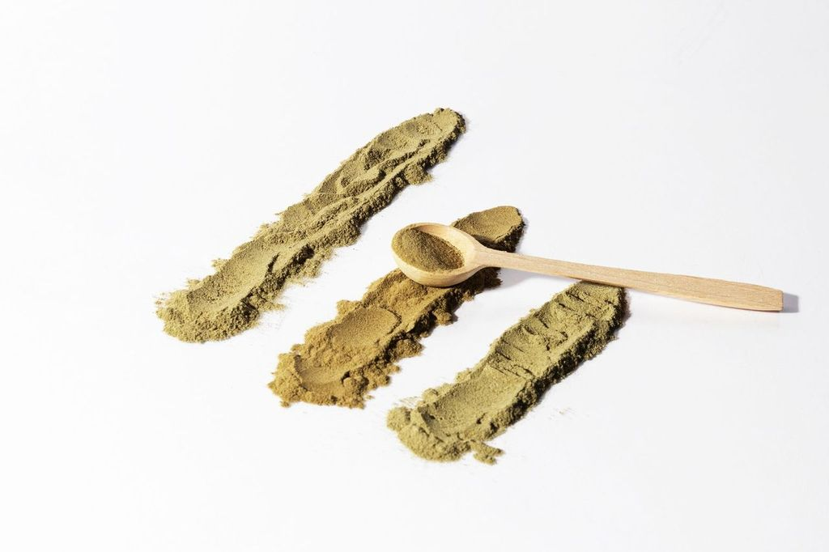
DERMO PEEL BIOMICRONEEDLING Q&A
Dlaczego skóra „kłuje” po zabiegu
Po masażu:
tysiące lub miliony spikul pozostają zakotwiczone w skórze
Przy ruchu skóry delikatnie drażnią zakończenia nerwowe
Dlatego pacjent czuje: „igiełki, mrowienie, pieczenie przy dotyku. To uczucie zwykle trwa 24–48 h.
Dlaczego skóra złuszcza się po 2–4 dniach? Pozostawione spikule:
stopniowo wypychane są przez naskórek
powodują mikrostan zapalny
przyspieszają odnowę keratynocytów

Slide 27
ADD DERMO PEEL TREATMENT VIDEO

Slide 28
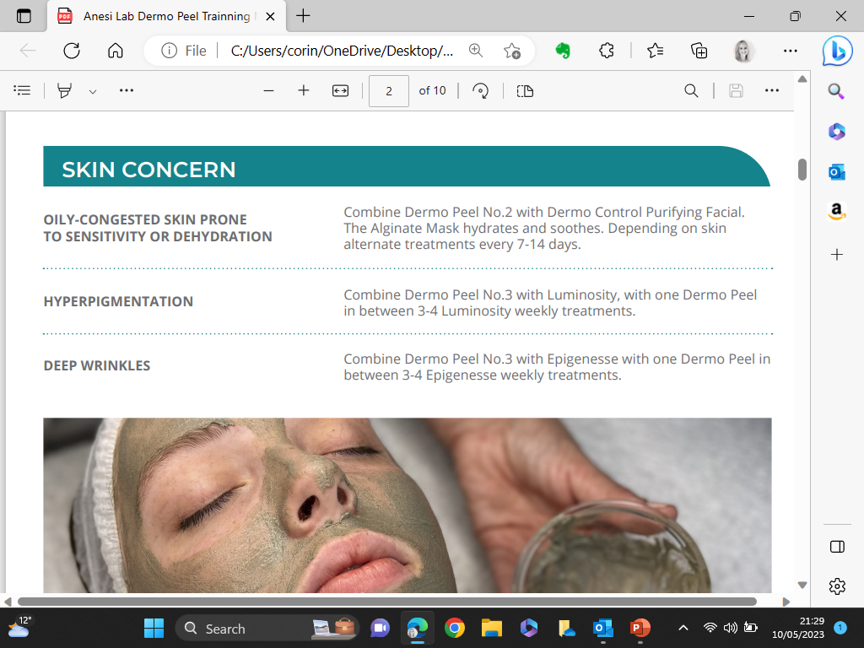
PROCEDURY ZABIEGOWE
Seria 4–6 zabiegów, powtarzanych co 10–21 dni, w zależności od stanu skóry.
Peeling należy wykonać 7–10 dni przed innymi zabiegami na twarz, aby wzmocnić ich efekty.
Zabiegi podtrzymujące: 3–4 razy w roku (np. przy zmianie pór roku).
Skóra skłonna do trądziku może przejściowo się oczyścić („purging”) po pierwszym zabiegu.
Zabiegi peelingujące można łączyć naprzemiennie z innymi zabiegami Anesi Lab, aby stworzyć indywidualny plan pielęgnacji skóry.
SKÓRA TŁUSTA, ZANIECZYSZCZONA Z NADWRAŻLIWOŚCIĄ LUB ODWODNIENIEM | Połącz Dermo Peel No.2 z oczyszczającym zabiegiem Dermo Control Cleansing Facial. Maska alginatowa nawilża i łagodzi skórę. W zależności od stanu skóry zabiegi można wykonywać naprzemiennie co 7–21 dni.
HIPERPIGMENTACJA | Połącz Dermo Peel No.3 z zabiegiem Luminosity, wykonując jeden zabieg Dermo Peel pomiędzy 3 zabiegami Luminosity.
GŁĘBOKIE ZMARSZCZKI | Połącz Dermo Peel No.3 z zabiegiem Epigenesse, wykonując jeden zabieg Dermo Peel pomiędzy 3 zabiegami Epigenesse wykonywanymi co 3 tygodnie.

Slide 29
ZALECENIA I UWAGI
Nie stosować w okolicy oczu ani na ustach.
Zachować ostrożność podczas aplikacji peelingu na bardziej delikatne obszary skóry oraz przy jego usuwaniu.
Nie stosować na skórę poparzoną słońcem ani silnie zapalną.
Osoby przyjmujące Roaccutane i podobne leki na receptę, a także stosujące leki lub preparaty powodujące ścieńczenie skóry, nie powinny poddawać się temu zabiegowi.
W przypadku skóry cukrzycowej zabieg wykonywać ostrożnie; może być wymagana zgoda lekarza.
Podczas zabiegu należy kontrolować odczucia na skórze. Uczucie mrowienia lub lekkiego kłucia jest normalne, jednak w przypadku silnego dyskomfortu lub intensywnego zaczerwienienia preparat należy usunąć.
Należy przestrzegać zalecanych czasów procedury. Po pierwszym zabiegu można stopniowo zwiększać czas działania oraz intensywność ucisku podczas aplikacji.
Peeling należy wprasowywać w skórę opuszkami palców, wykonując małe, koliste ruchy dociskające. Nie należy nadmiernie pocierać skóry, ponieważ zbyt intensywne tarcie może naruszyć barierę ochronną skóry.

Slide 30
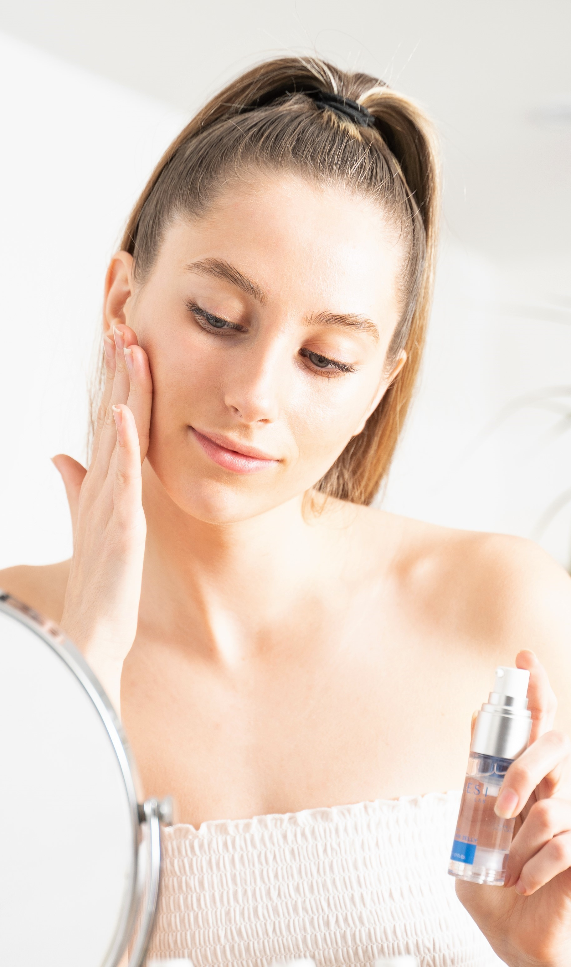
PO ZABIEGU
Spikule działają nadal i mogą być wyczuwalne na skórze przez ponad 48 godzin. Należy unikać nadmiernego dotykania skóry.
Przez 48 godzin należy unikać aktywności powodujących stymulację lub przegrzewanie skóry (np. intensywny wysiłek fizyczny, sauna, łaźnia parowa).
Skóra może stać się zaczerwieniona kilka godzin po zabiegu. Jest to normalna reakcja związana z procesami odnowy i regeneracji skóry.
3–7 dni po zabiegu skóra może się łuszczyć (tzw. złuszczanie).
Przez 3–5 dni po zabiegu należy całkowicie unikać ekspozycji na słońce.
W kolejnych dniach konieczne jest codzienne stosowanie ochrony przeciwsłonecznej SPF 30–50.
Podczas całej serii zabiegów nie należy stosować peelingów mechanicznych, innych peelingów, retinolu ani urządzeń do mikronakłuwania, chyba że specjalista zaleci inaczej.
Zalecana jest pielęgnacja domowa Anesi Lab; minimum stanowi:
Gentle Cleansing
Repairing Serum
SPF

Slide 31
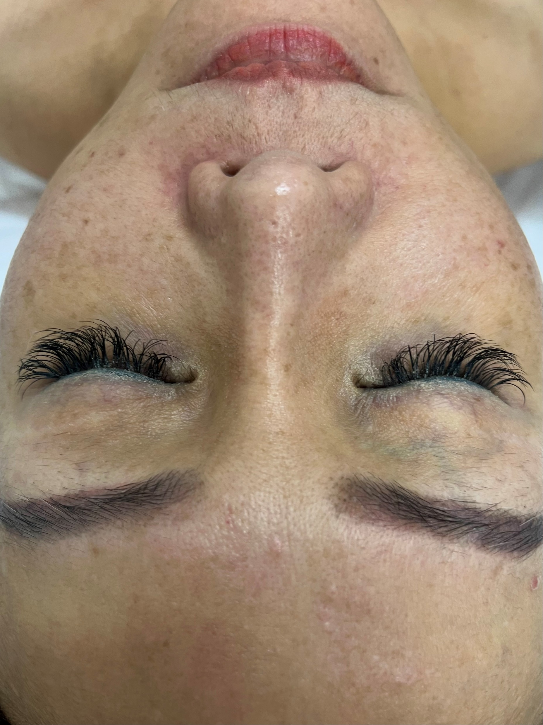
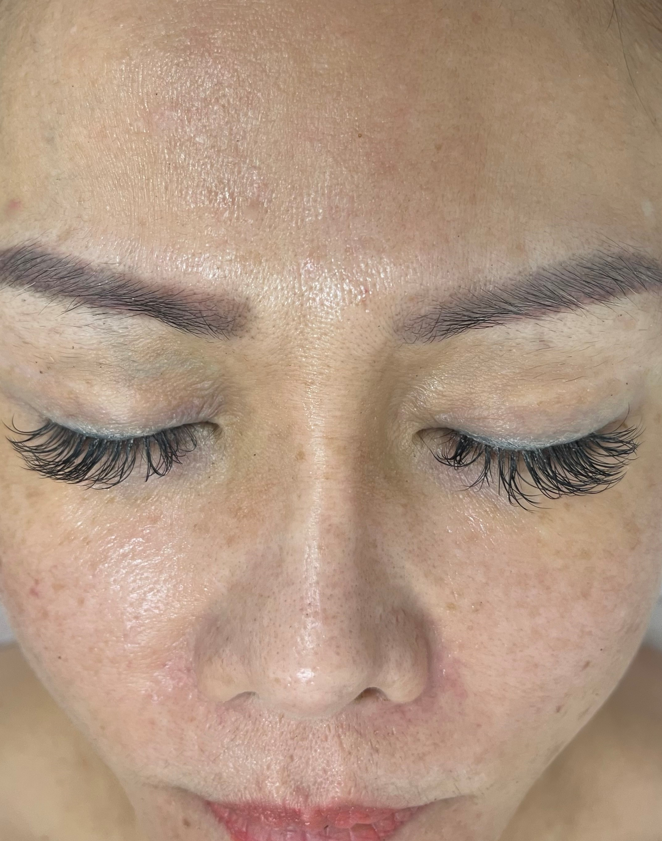
DERMO PEEL REZULTAT: Expert No.1

Slide 32
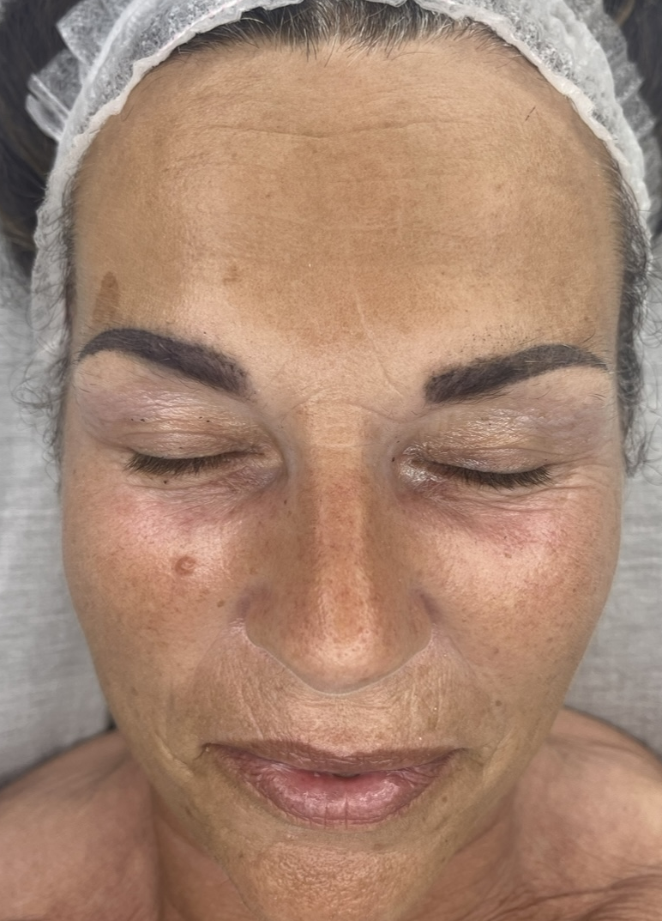
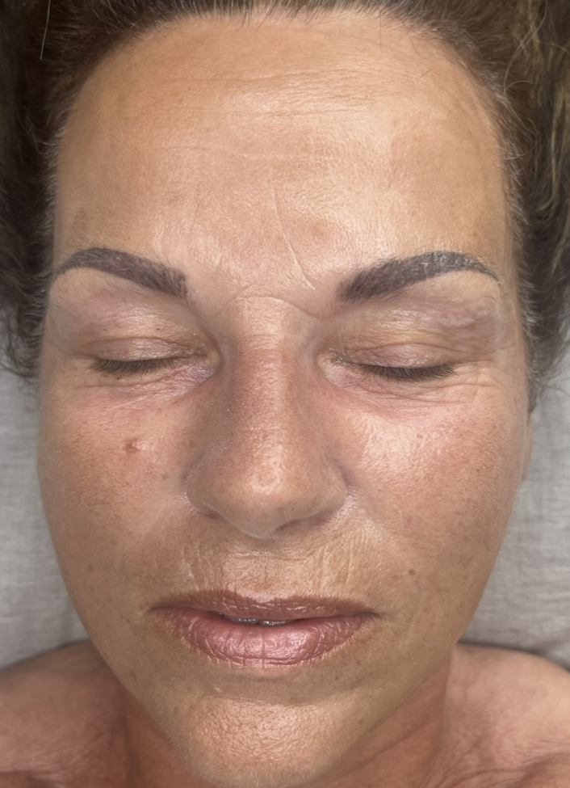
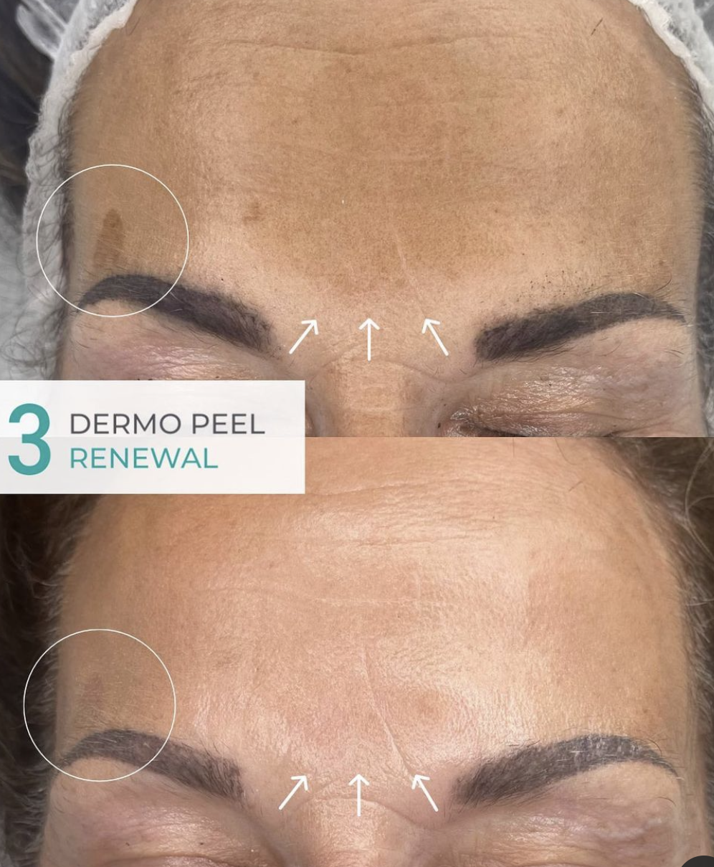
DERMO PEEL REZULTAT: Renewal No.3

Slide 33
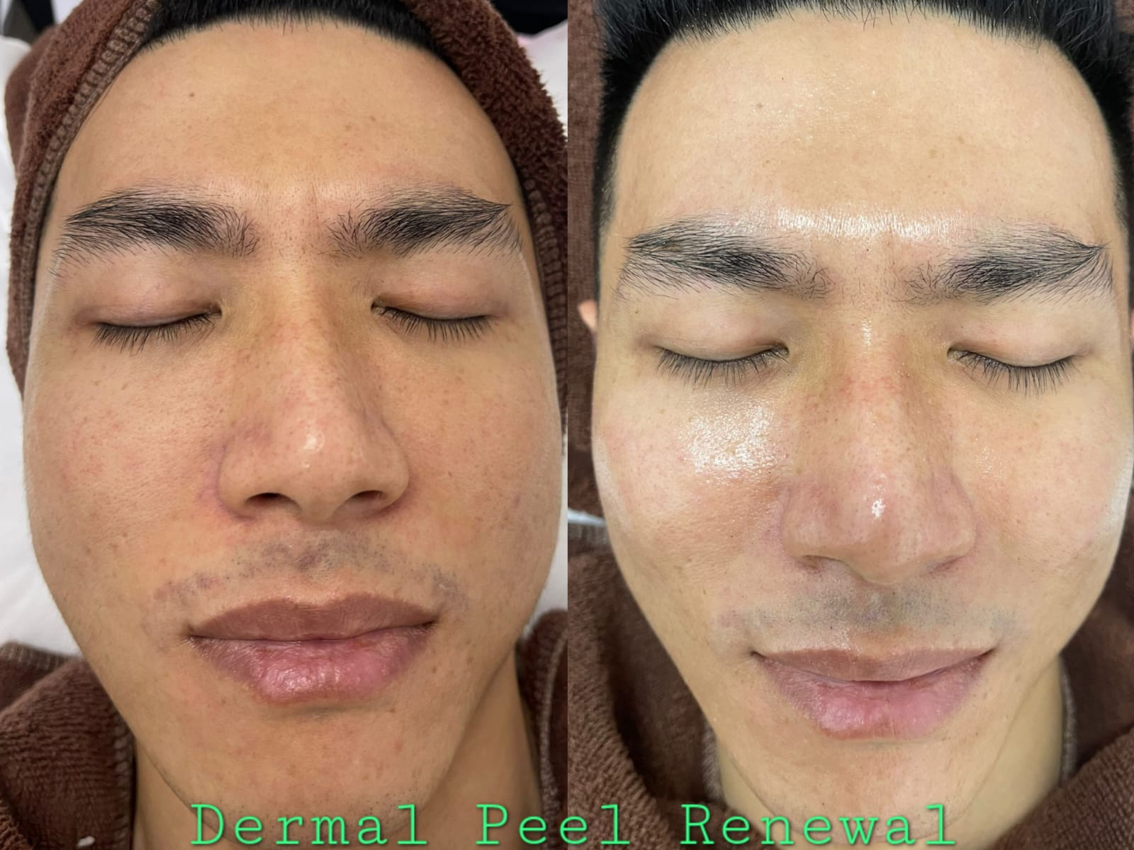
DERMO PEEL
REZULTAT
Renewal No.3
PO 1 ZABIEGU

Slide 34
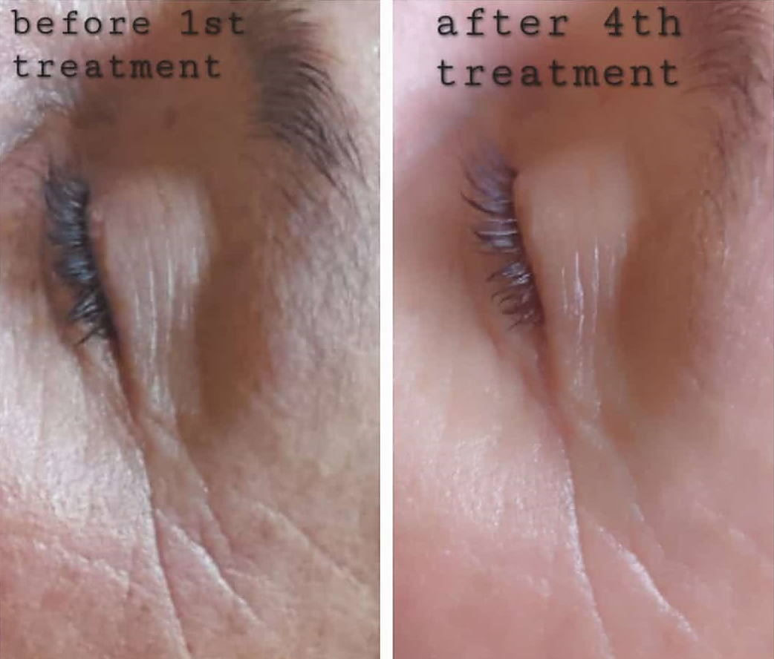
DERMO PEEL
REZULTATY
Renewal No.3
PO 4 ZABIEGACH

Slide 35
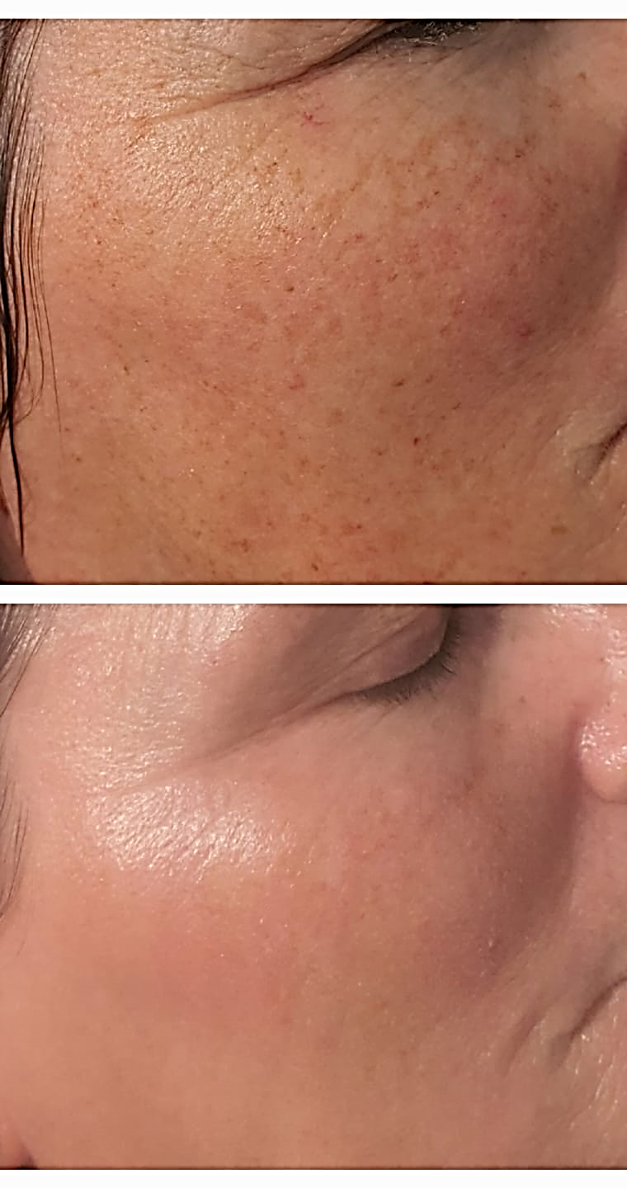
DERMO PEEL REZULTAT: Renewal No.3
PO 4 ZABIEGACH

Slide 36
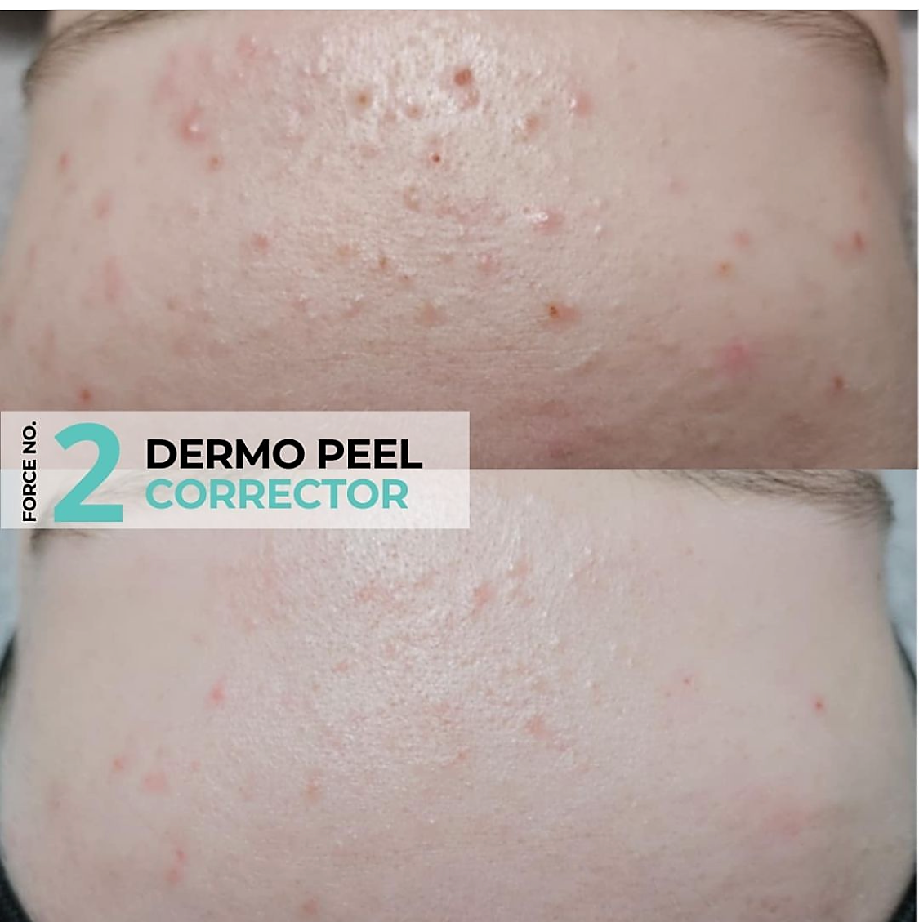
DERMO PEEL REZULTAT
Corrector No.2
PO 2 ZABIEGACH

Slide 37
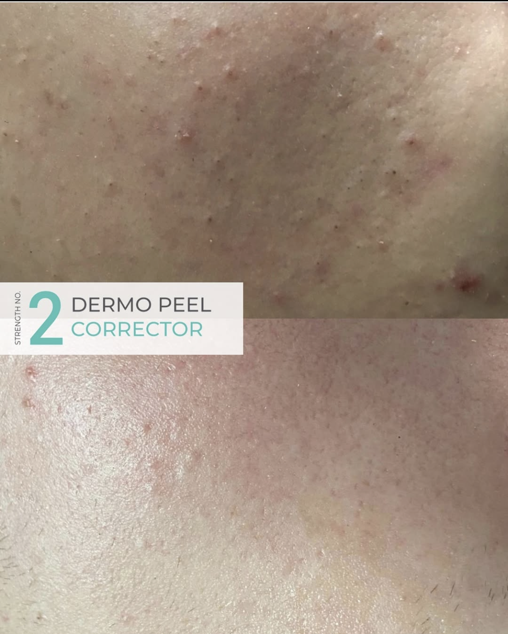
DERMO PEEL REZULTAT
Corrector No.2
5 DNI PO JEDNYM ZABIEGU

Slide 38
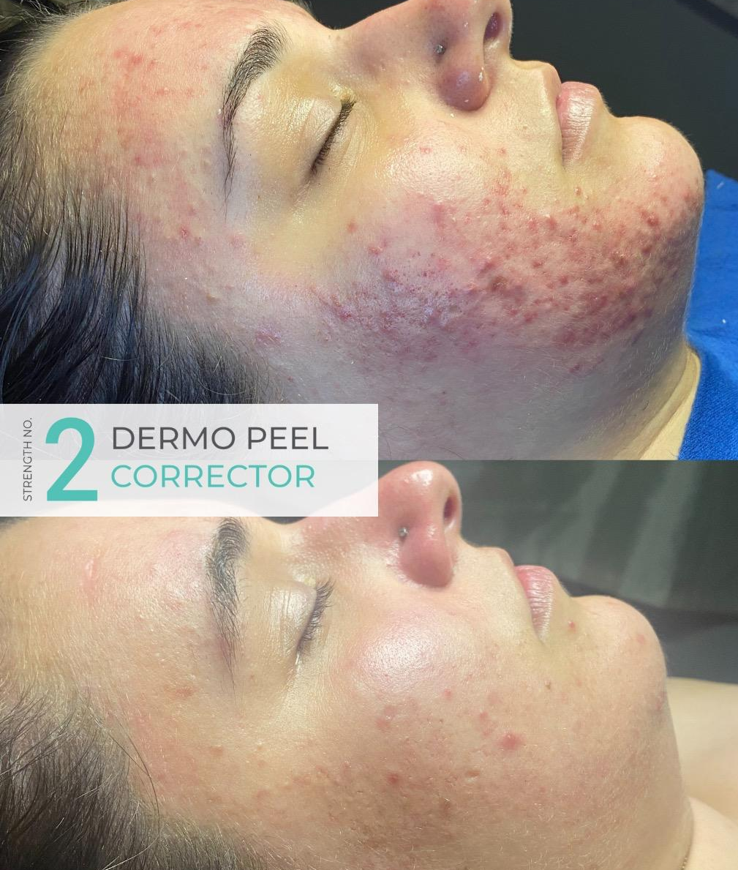
DERMO PEEL REZULTAT
Corrector No.2
4 ZABIEGI W CIĄGU 12 TYGODNI

Slide 39
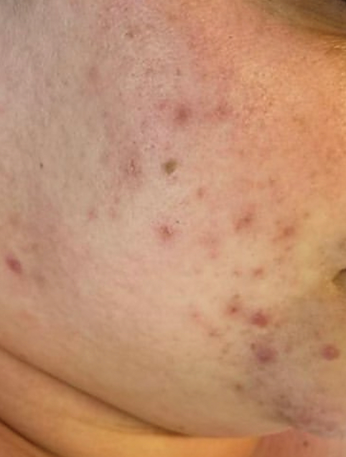
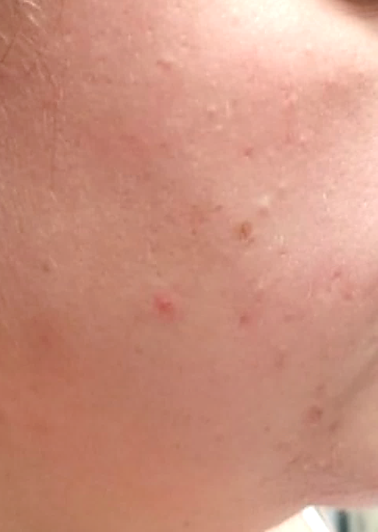
DERMO PEEL REZULTAT
Corrector No.2
PO 4 ZABIEGACH

Slide 40
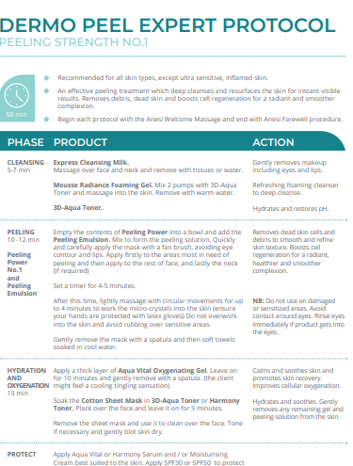
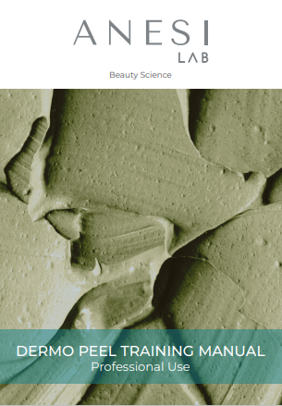
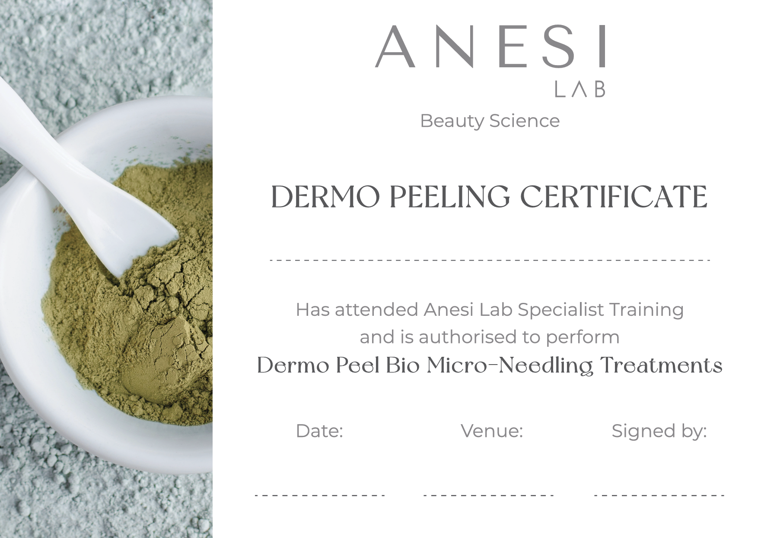
DERMO PEEL WYMAGA SZKOLENIA

